Slide 1
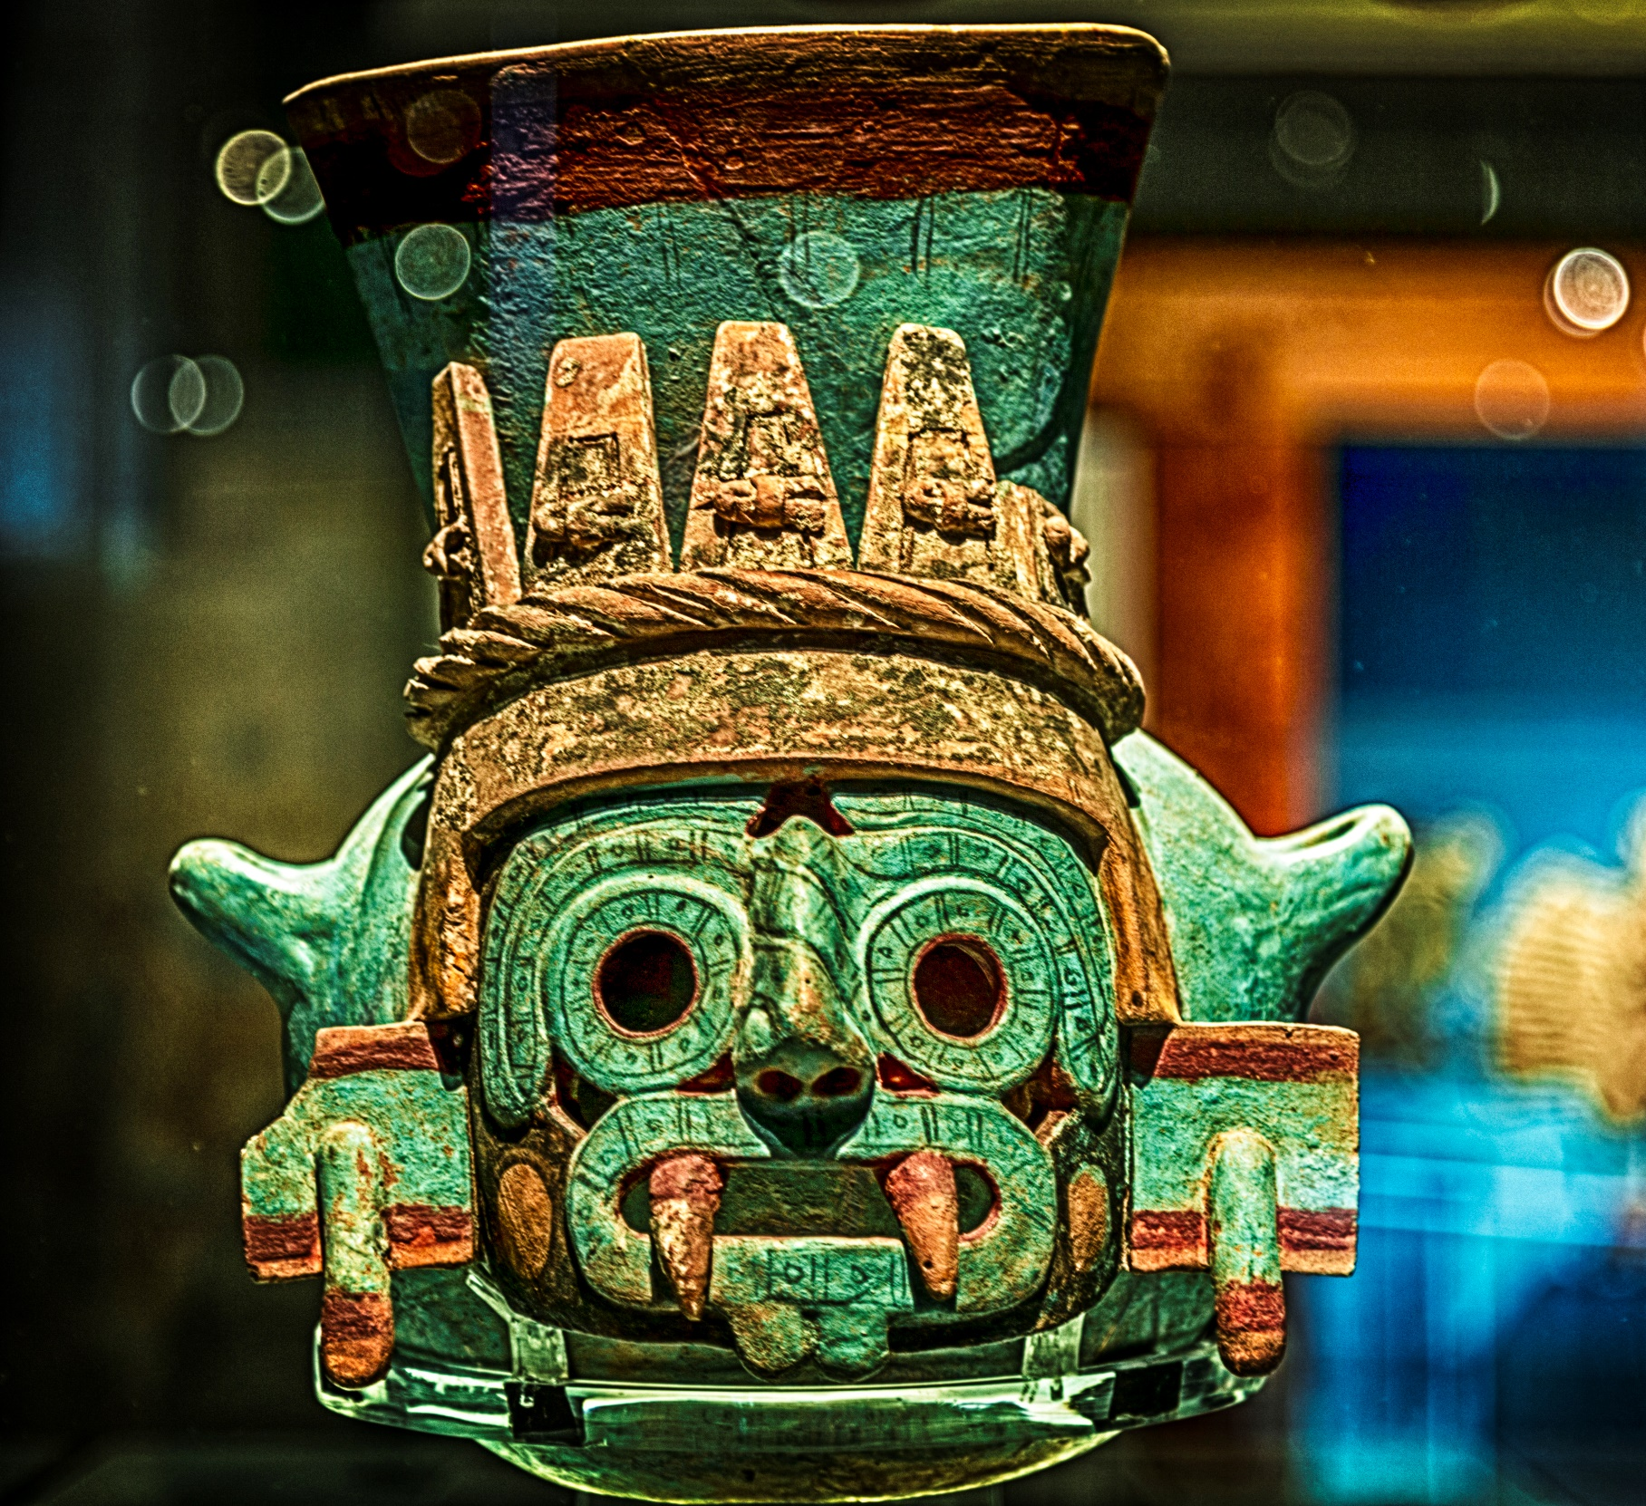
Evidencias fotográficas que validan mitos creadores
Pamela María del Socorro Cervantes Mora

Slide 2


¿De dónde partir? Del retrónimo:
Fotografía analógica
Proceso físico-químico
Factor “sorpresa”
Fotografía digital
Sensor electrónico
Inmediatez

Slide 3
Cuestionamientos
Si la fotografía siempre ha configurado representaciones e ideas de la realidad; ¿hasta qué punto esta puede validar cualquier idea?
¿En qué momento la reputación de “documento fidedigno” de la fotografía puede ponerse en duda, si la fotografía es el apoyo de otras disciplinas como registro?
¿De qué manera se puede validar la veracidad de los mitos de la cosmovisión mexica?

Slide 4
Teoría de Flusser
Fotografía
Configuración de la realidad
Vilém Flusser
“Duda fenomenológica”
Acto similar a cazar

Slide 5
Objetivo principal
Intención de revelar
Por medio de la fotografía
Corroborar la veracidad
De los valores inmersos en los mitos de la cosmovisión mexica
A través del registro fotográfico alterado

Slide 6
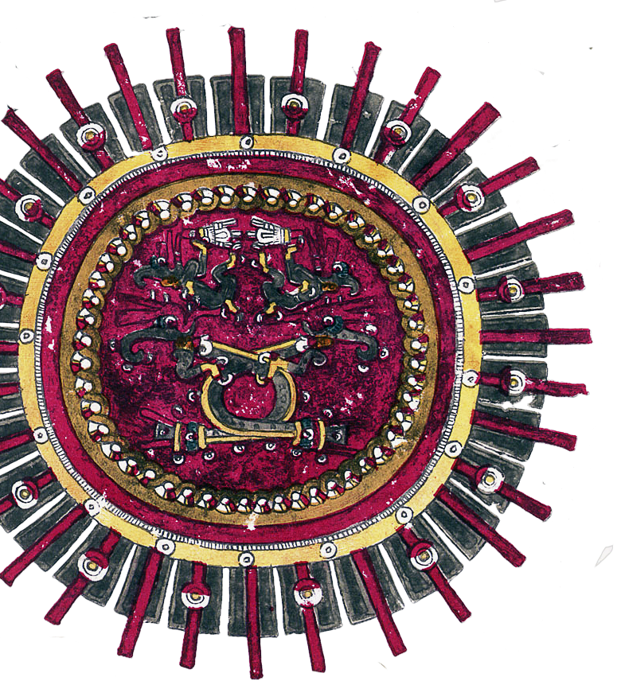
Construcción de la ilusión
Capítulo 1

Slide 7
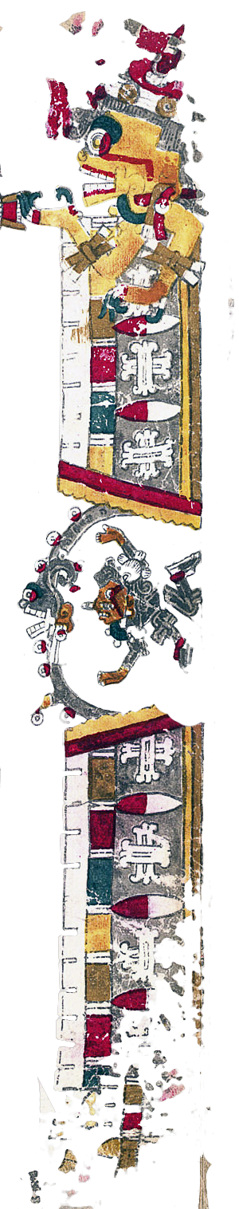
“Los antiguos mexicanos creían que los dioses se presentaban en la tierra e influían en todo lo que ahí ocurría. Cada día se manifestaba una fuerza divina distinta, a veces maligna, a veces bondadosa para los seres terrestres.”
Krystyna Magdalena Libura. Los días y los dioses del Códice Borgia. México, Ediciones Tecolote, 2002, p. 6.

Slide 8
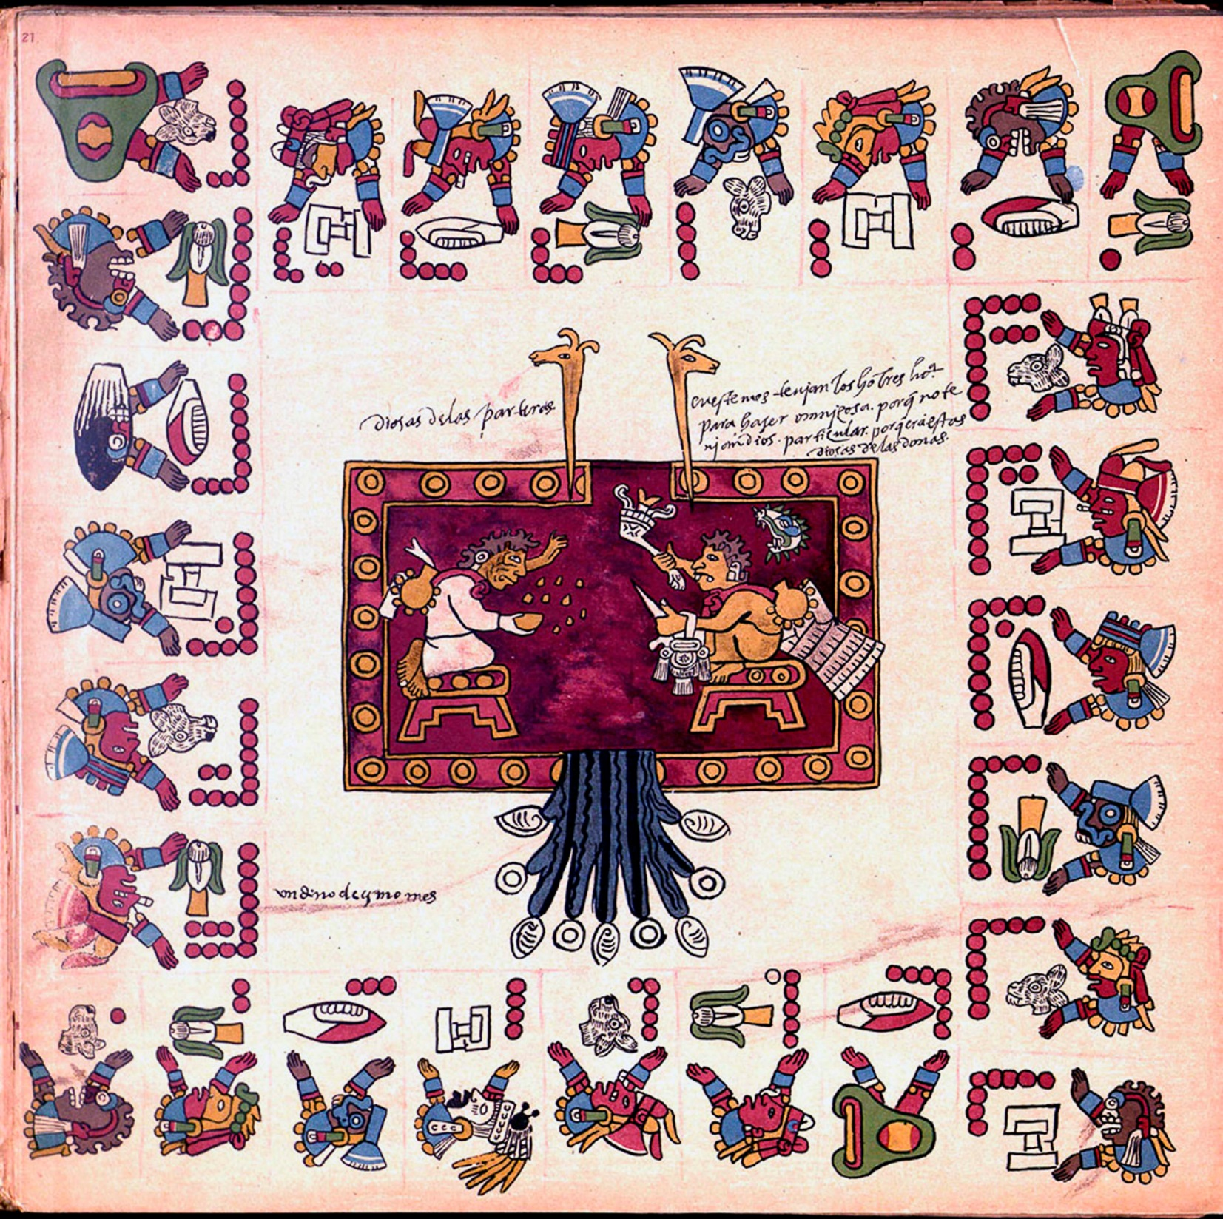
Autor desconocido, Los primeros dioses, tinta y acuarela en amatl, Austria, 1974, disponible en el facsímil del Códice Borbónico.

Slide 9
Mito
Un hecho histórico
inmerso en decursos de larga duración
de producción de pensamiento social
consistente en creencias y narraciones
acerca del origen y conformación de los seres mundanos en el tiempo primordial.

Slide 10
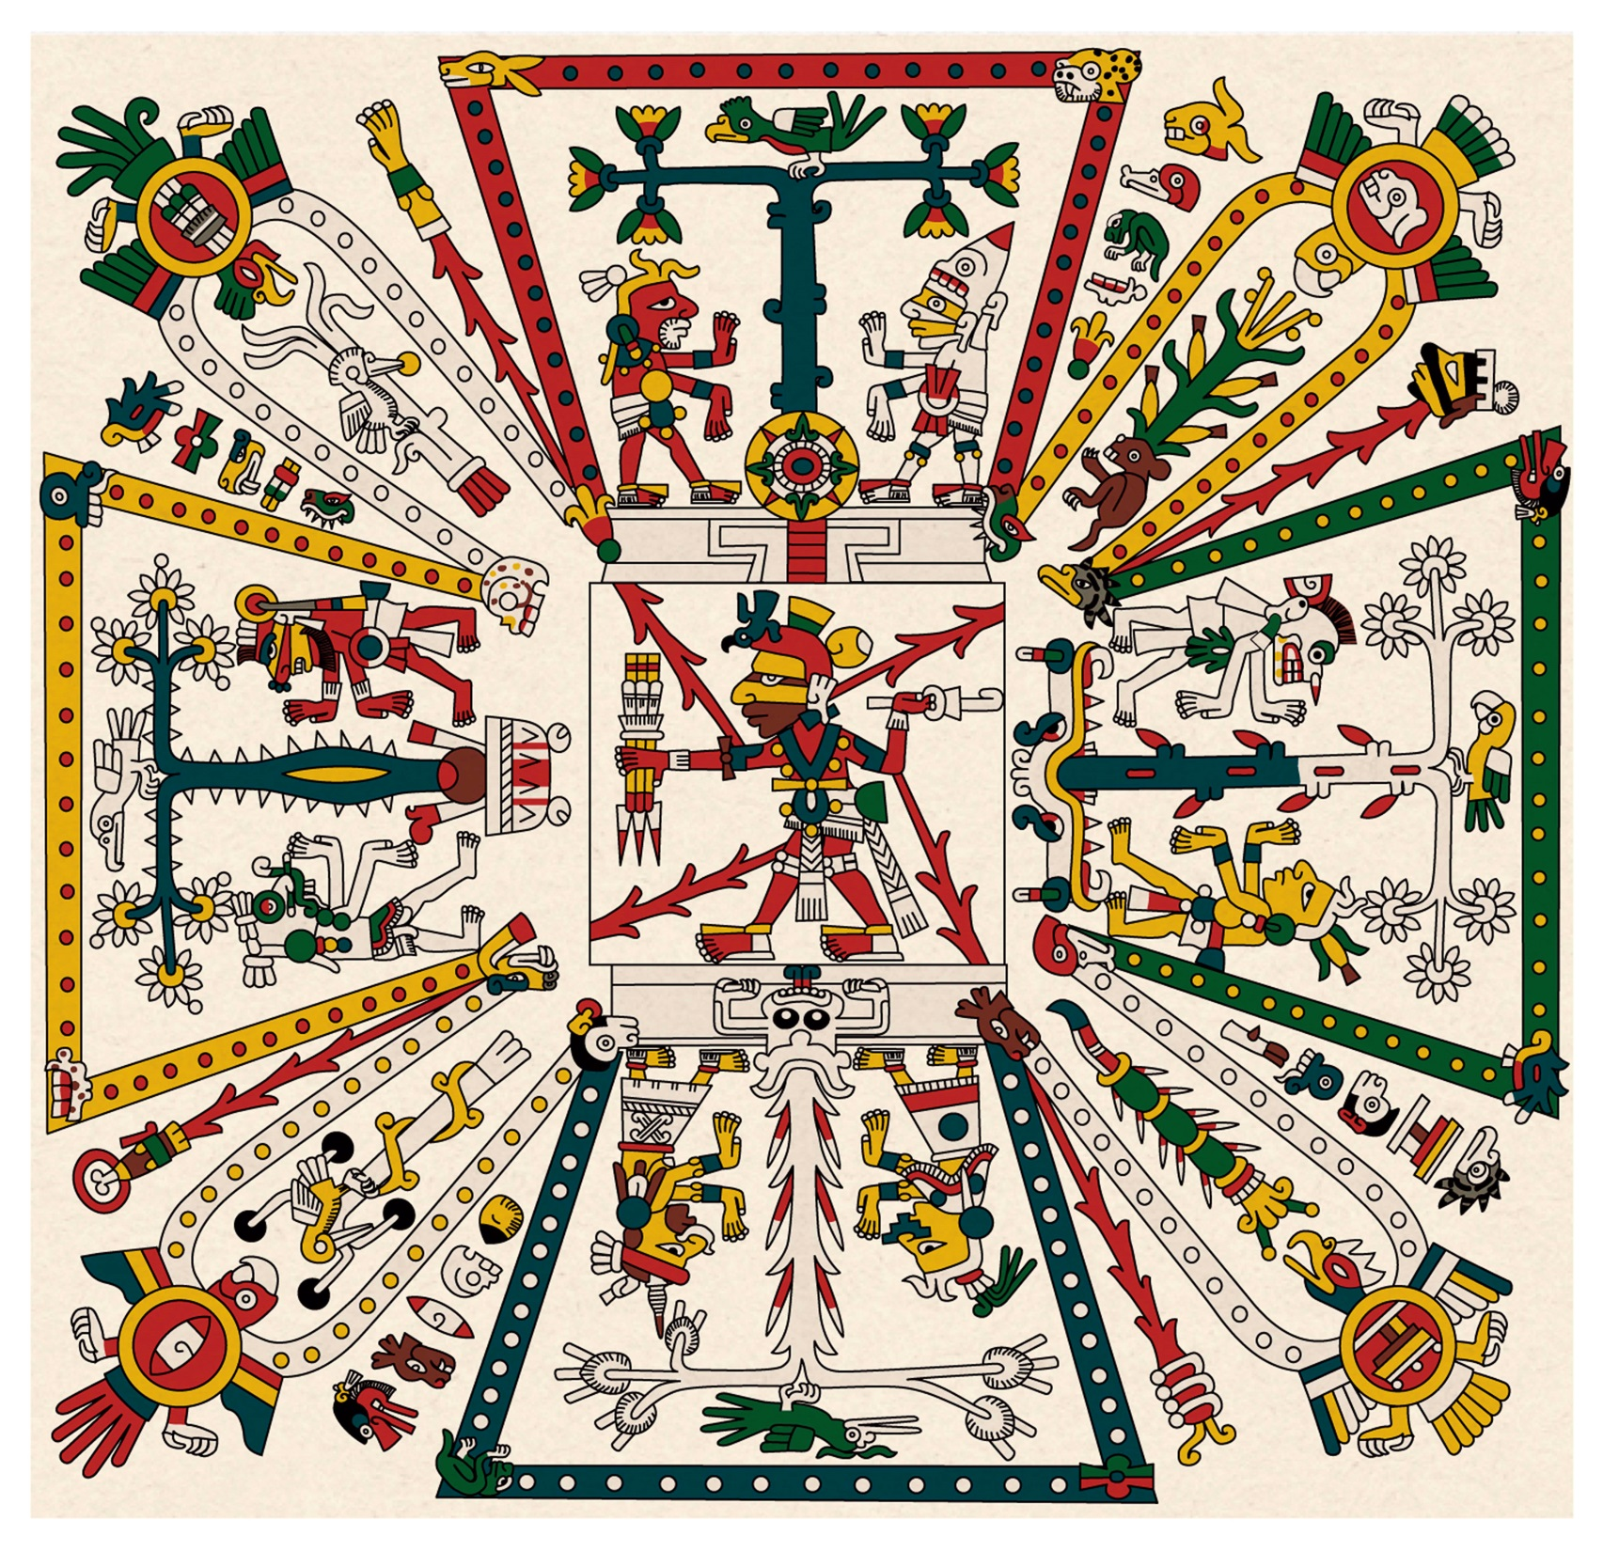
Autor desconocido, Las cuatro direcciones del universo, tinta y acuarela sobre piel de venado, Austria 1971, disponible en el facsímil del Códice Féjérvary-Mayer.

Slide 11
Importancia de la ilusión en la fotografía
La fotografía siempre ha sido considerada un medio universal, una forma de dar testimonio de los acontecimientos, un documento fidedigno. Sin embargo, del mismo modo es un filtro amplio que permite observar la transición de lo análogo a lo digital. Aunque ambas naturalezas representan una “ilusión”. La ilusión radica en el análisis de la imagen fotográfica no solo por su valor banal o su extravagancia, sino por el enfoque en la creación de imágenes más útiles y exploratorias.

Slide 12
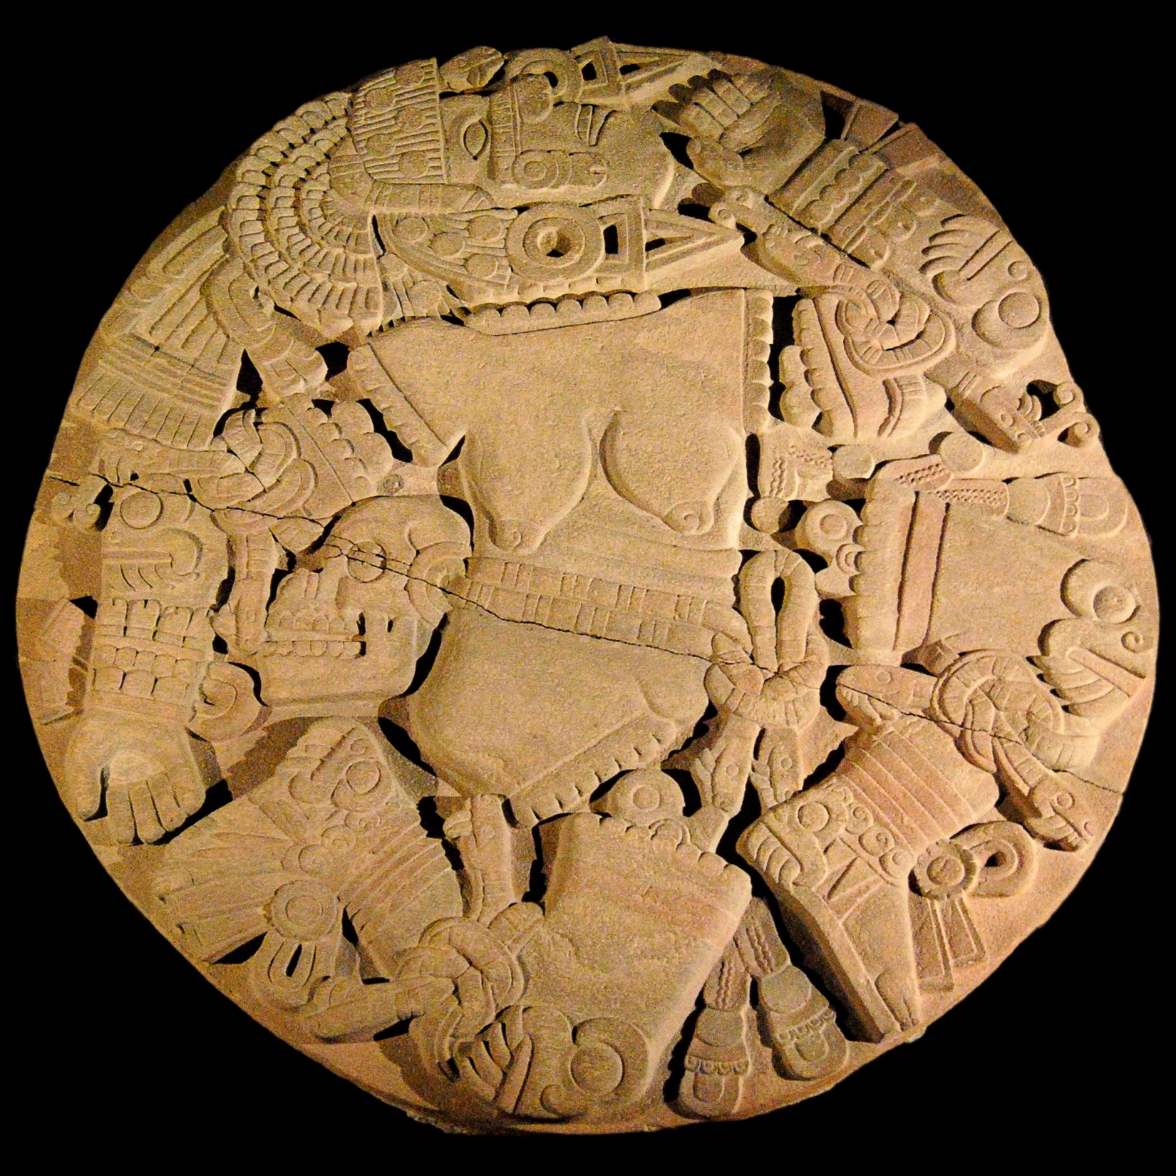
Coyolxauhqui, virado en sepia, México, 2010, disponible en el Museo del Templo Mayor.

Slide 13
Fundamentos conceptuales de la imagen fotográfica
Capítulo 2

Slide 14
¿Qué representa la fotografía?
Fotografía
Lo real
“Verdades crudas”
Fotografía
Distorsión de lo real
“Mentiras”

Slide 15
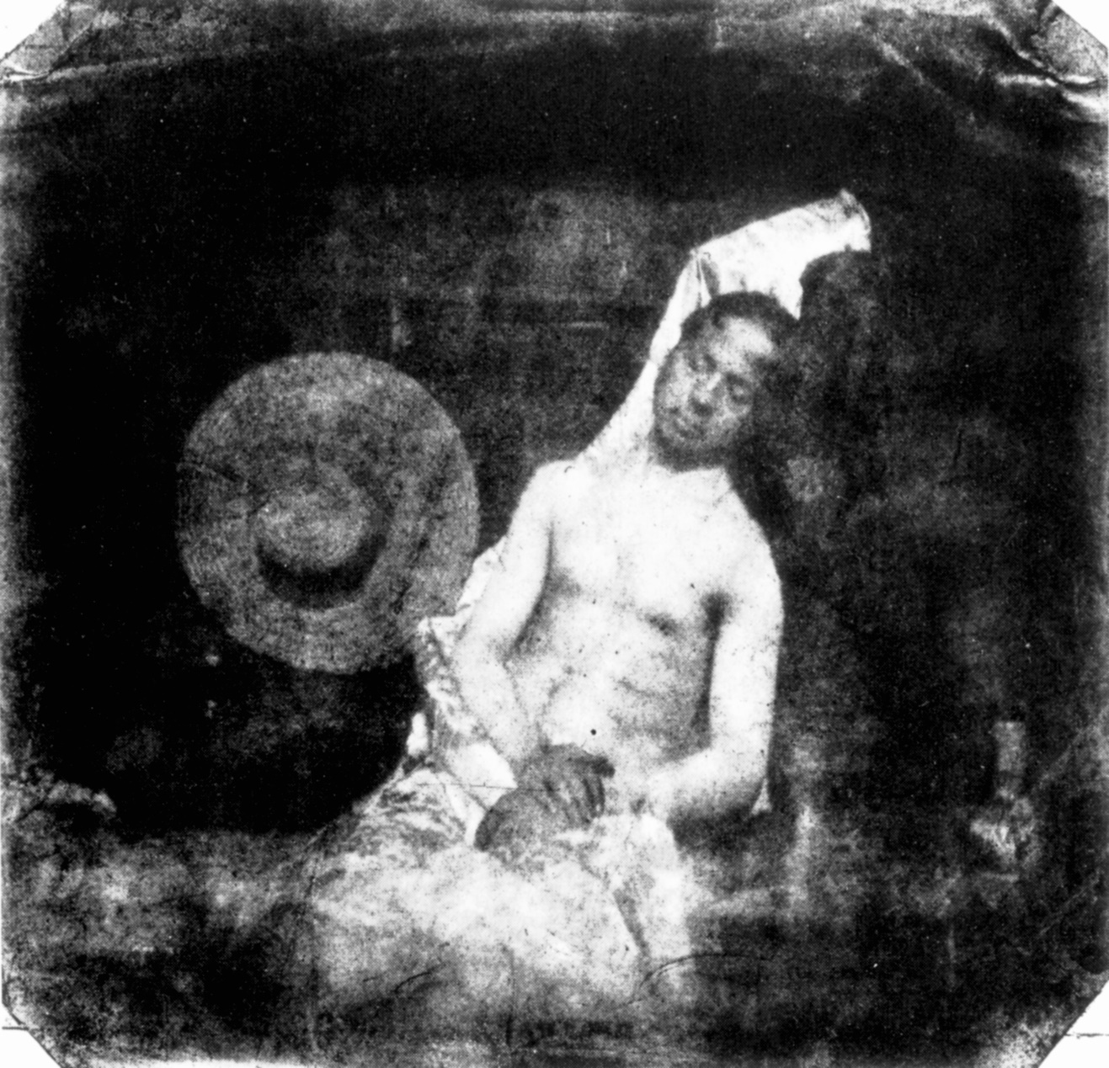
Hippolyte Bayard, Le Noyé (El Ahogado), impresión de plata albúmina, Francia, 1840. Disponible en el Acervo de la Biblioteca Nacional de Francia, París.

Slide 16
Primer relato de ficción fotográfico
Fotografía
Desde sus orígenes, su probidad queda puesta en entredicho.
Su legitimidad artística esta en los modelos estéticos y temáticas de la pintura, en sus ámbitos de difusión, significado social y en su estudio histórico.

Slide 17
Fotografía y reconstrucción histórica
Generadora de conocimiento
Documento
Demostrar un acontecimiento
Veracidad
Ilustración

Slide 18
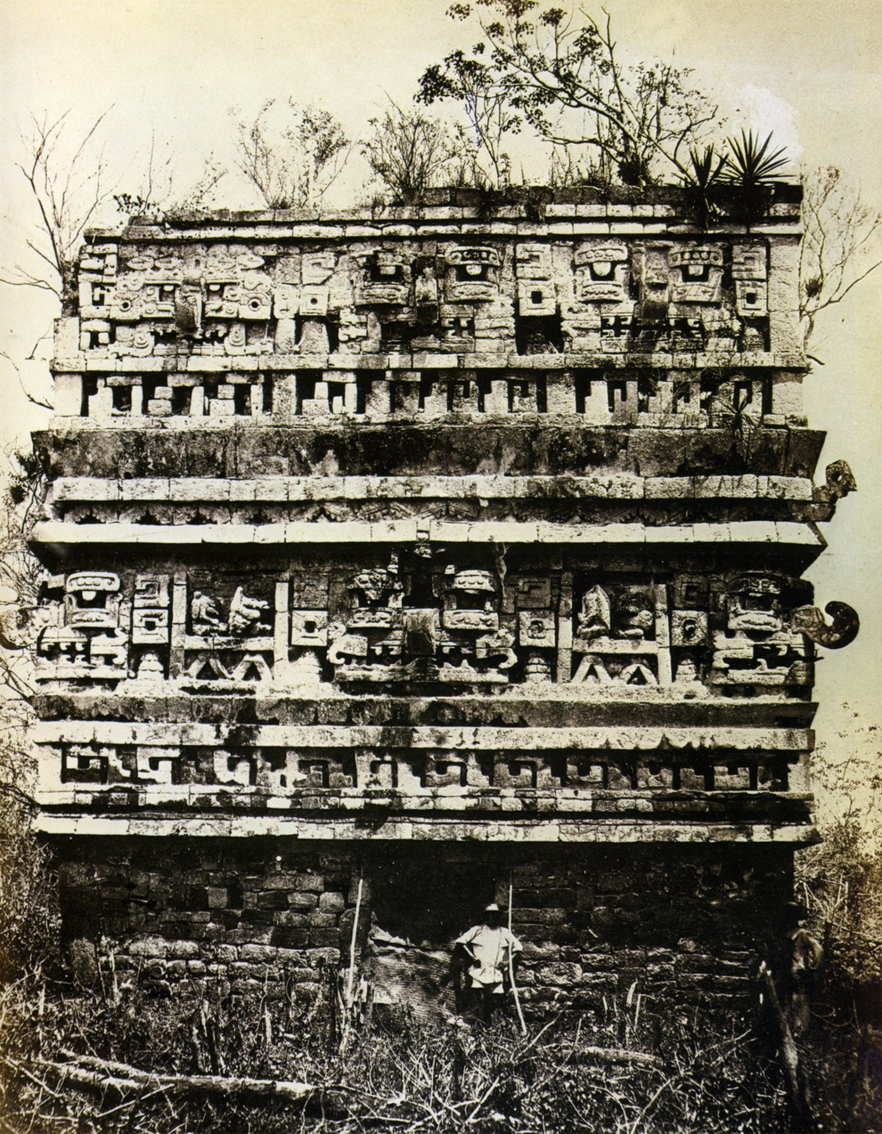
Claude-Joseph Désiré Charnay, Palais des Nonnes, à Chichen‑Itza; Façade de l'Aile Gauche (Palace of the Nuns, Chichén-Itzá; Façade of the Left Wing; Palacio de las Monjas, Chichen-Itza; Frente de la izquierda (Palacio de las Monjas, Chichen-Itza, Frente de la izquierda)), impresión de plata albúmina, México, 1860.

Slide 19
La idea de realidad en fotografía
Boris Kossoy
La primera realidad es el pasado en su esencia. El hecho innegable de lo que no vuelve a ocurrir, independientemente de que esa información pase o no a la imagen registrada; la realidad interior.

Slide 20
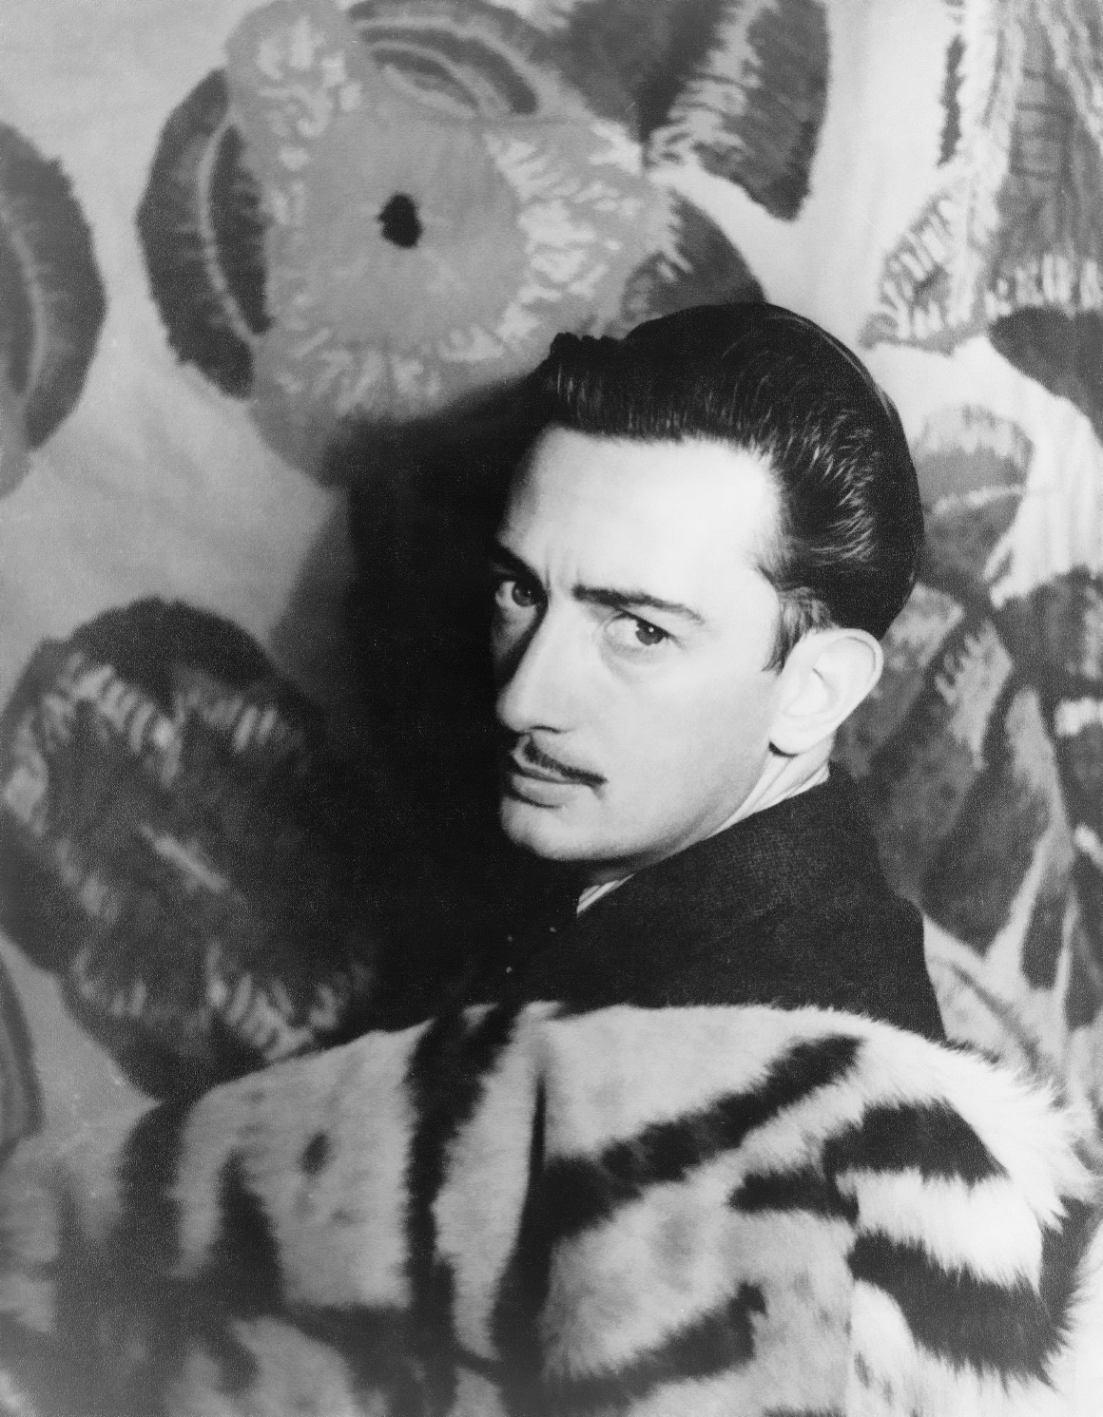
Carl van Vechten, Salvador Dalí, plata sobre gelatina, Estados Unidos, 29 de noviembre de 1939. Disponible en Van Vechten Collection at Library of Congress.

Slide 21
La idea de realidad en fotografía
Boris Kossoy
La segunda realidad es la del asunto representado, independientemente del soporte escogido para el efecto (papel, caja de luz, soporte digital, etc.) Se trata del asunto captado dentro de una primera realidad y que puede no corresponder a la verdad. La realidad exterior.

Slide 22
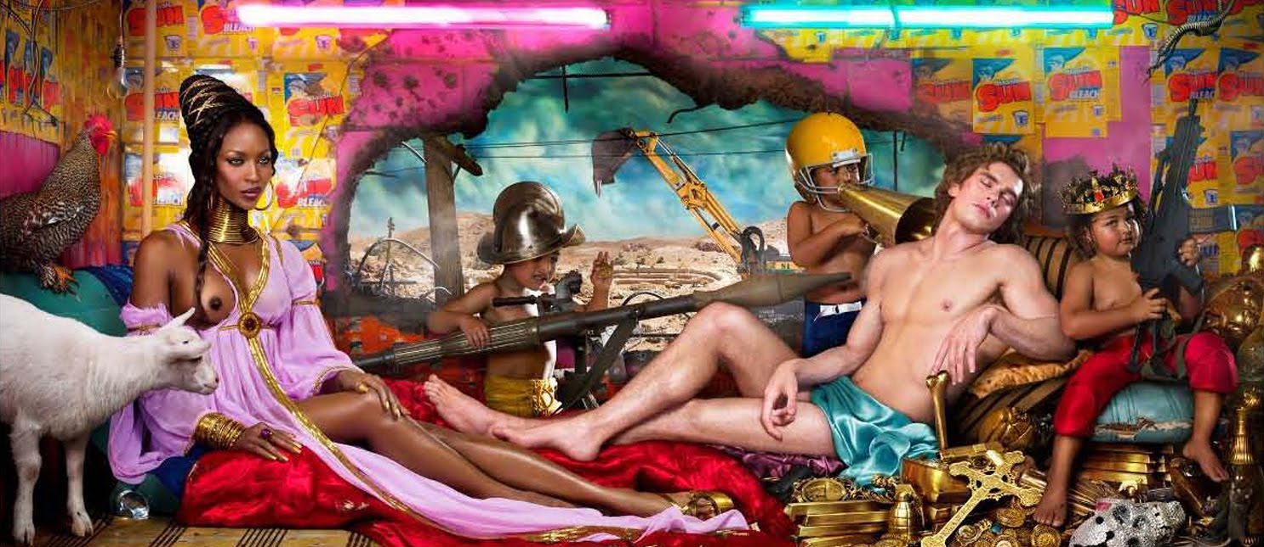
David LaChapelle, The Rape of Africa (La violación de África), color, Estados Unidos, 2009.

Slide 23
Fotografía y escenificación
Arnold Newman
“La fotografía, como sabemos, no es algo verdadero. Es una ilusión de la realidad con la cual creamos nuestro propio mundo privado.”

Slide 24
Fotografía y escenificación
Ambigüedad: verdad y ficción
“Hoy tomar una fotografía ya no implica tanto un registro de un acontecimiento como una parte sustancial del mismo acontecimiento. Acontecimiento y registro fotográfico se funden. Antes se creía, que algo del referente se incrustaba en la imagen; por el contrario, ahora, algo de la fotografía es lo que se incrusta en el referente.”

Slide 25
Por un manifiesto postfotográfico
Joan Fontcuberta
Sobre el papel del artista: ya no se trata de producir obras sino de prescribir sentidos.
2
1
En la responsabilidad del artista: se impone una ecología de lo visual que penalizará la saturación y alentará el reciclaje.
3
4
En la función de las imágenes: prevalece la circulación y gestión de la imagen sobre el contenido de la imagen.
En la experiencia del arte: se privilegian prácticas de creación que nos habituarán a la desposesión: compartir es mejor que poseer.

Slide 26
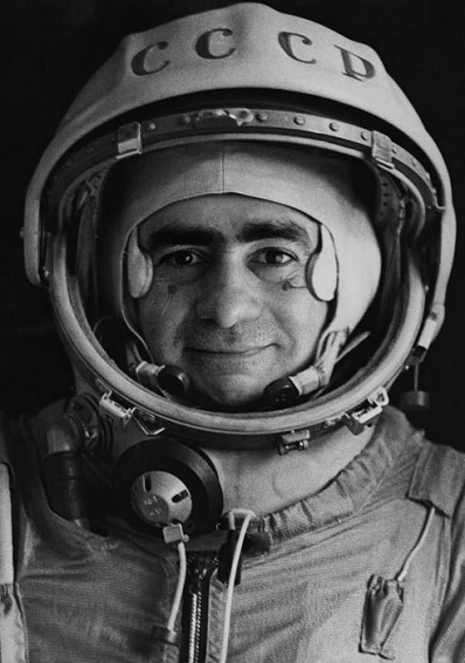
Joan Fontcuberta, Retrato oficial del astronauta Ivan Istochnikov, (Joan Fontucberta en realidad), blanco y negro, España, 1997. Disponible en la serie Sputnik, https://www.fontcuberta.com/

Slide 27
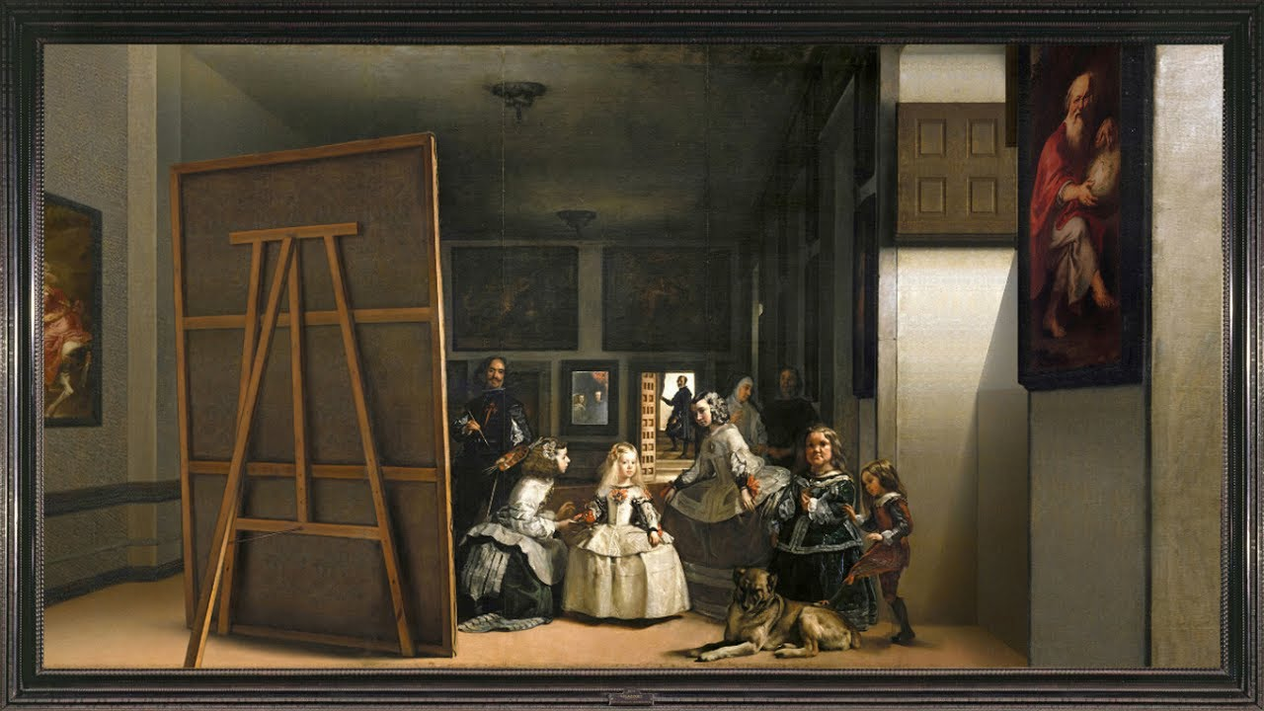
Diego Velázquez, Las meninas o La familia de Felipe IV, óleo sobre lienzo, España, 1656. Disponible en el Museo del Padro, Madrid, España.

Slide 28
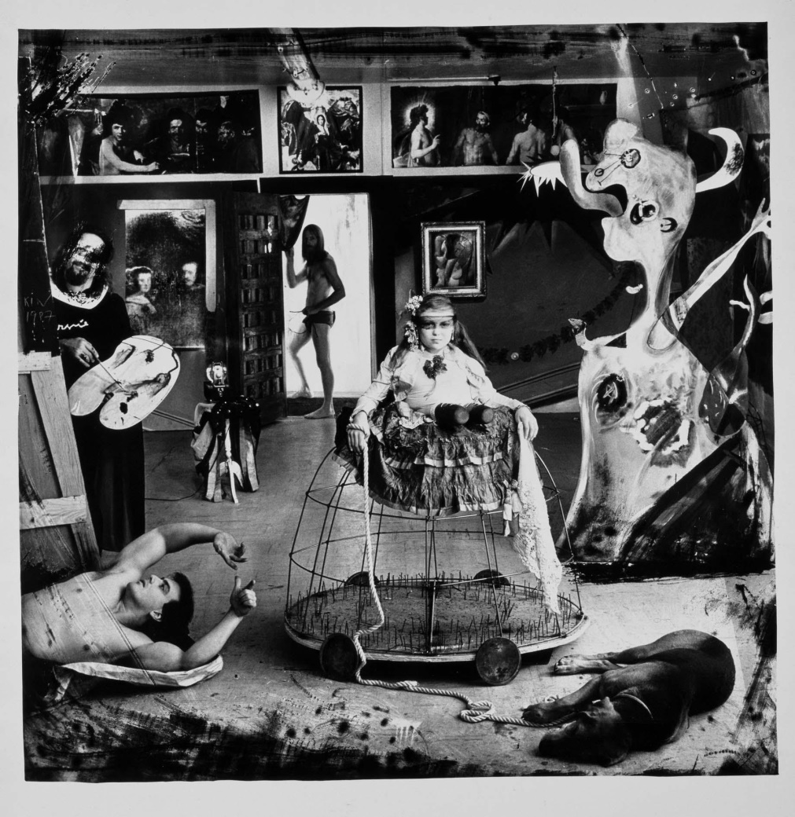
Joel-Peter Witkin, Las Meninas (Self-Portrait after Velázquez) (Las Meninas [Autorretrato según Velázquez]), gelatinobromuro de plata sobre papel, Estados Unidos, 1988.

Slide 29
Fotografía en dos vertientes
Fotografía ficción
La credibilidad deja de ser su gran virtud, es una realidad subjetiva
Fotografía documental
Los propios objetos dejan una huella de sí mismos en la imagen

Slide 30
Prácticas fotográficas en la arqueología
Capítulo 3

Slide 31
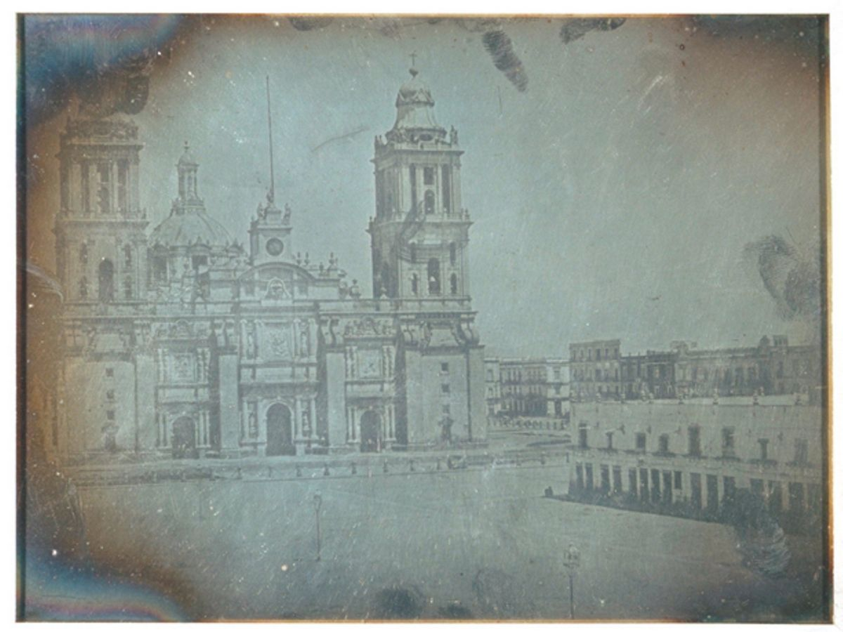
Jean Louis Prelier Dudoille, Catedral Metropolitana y el mercado "El Parián", Daguerrotipo, México, enero de 1840. Gift of Eastman Kodak Company: ex-collection Gabriel Cromer GEH NEG: 23121 76:0168:0139 Courtesy of George Eastman House, International Museum of Photography and Film.

Slide 32
Art. 53. La admiración
Cuando algún objeto nos sorprende a primera vista por su novedad o porque es muy distinto de los que conocimos hasta entonces o de los que nosotros suponíamos, se produce la admiración.
René Descartes. De las pasiones en general y de la naturaleza del hombre (1). Parte segunda. Del número y orden de las pasiones y explicación de las seis primarias. Orden y enumeración de las pasiones. [s.p.] 1649, p. 190.

Slide 33
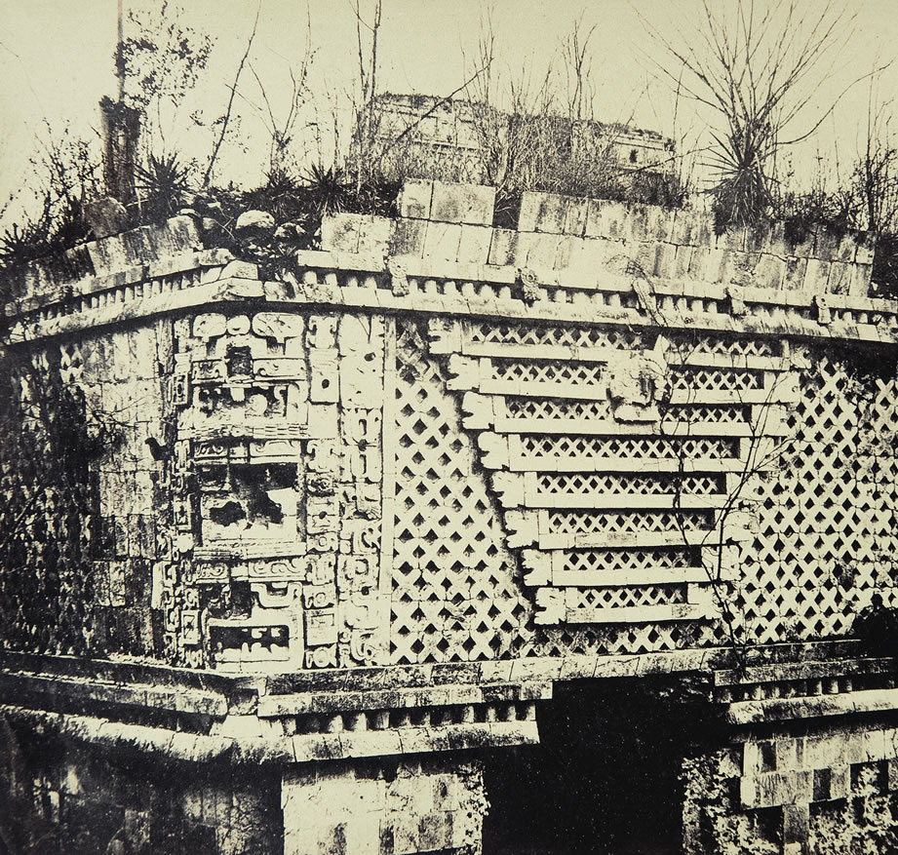
Viajeros del siglo XIX
(1840-1910)
Claude Joseph Désiré Charnay, Lámina 39. Palais des Nonnes, a Uxmal. (Detalle de la fachada llamada egipcia. Esquina noroeste del edificio este. Impresión de plata albúmina, México, 1859-1860/1862.

Slide 34
Viajeros del siglo XIX (1840-1910)
Joseph Lloyd Stephens y Frederick Catherwood
Claude-Joseph Désiré Charnay
Alice y Augustus Le Plongeon
Teobert Maler

Slide 35
Viajeros del siglo XIX (1840-1910)
Descubrir
Limitaciones
Daguerrotipo
Diarios y libros

Slide 36
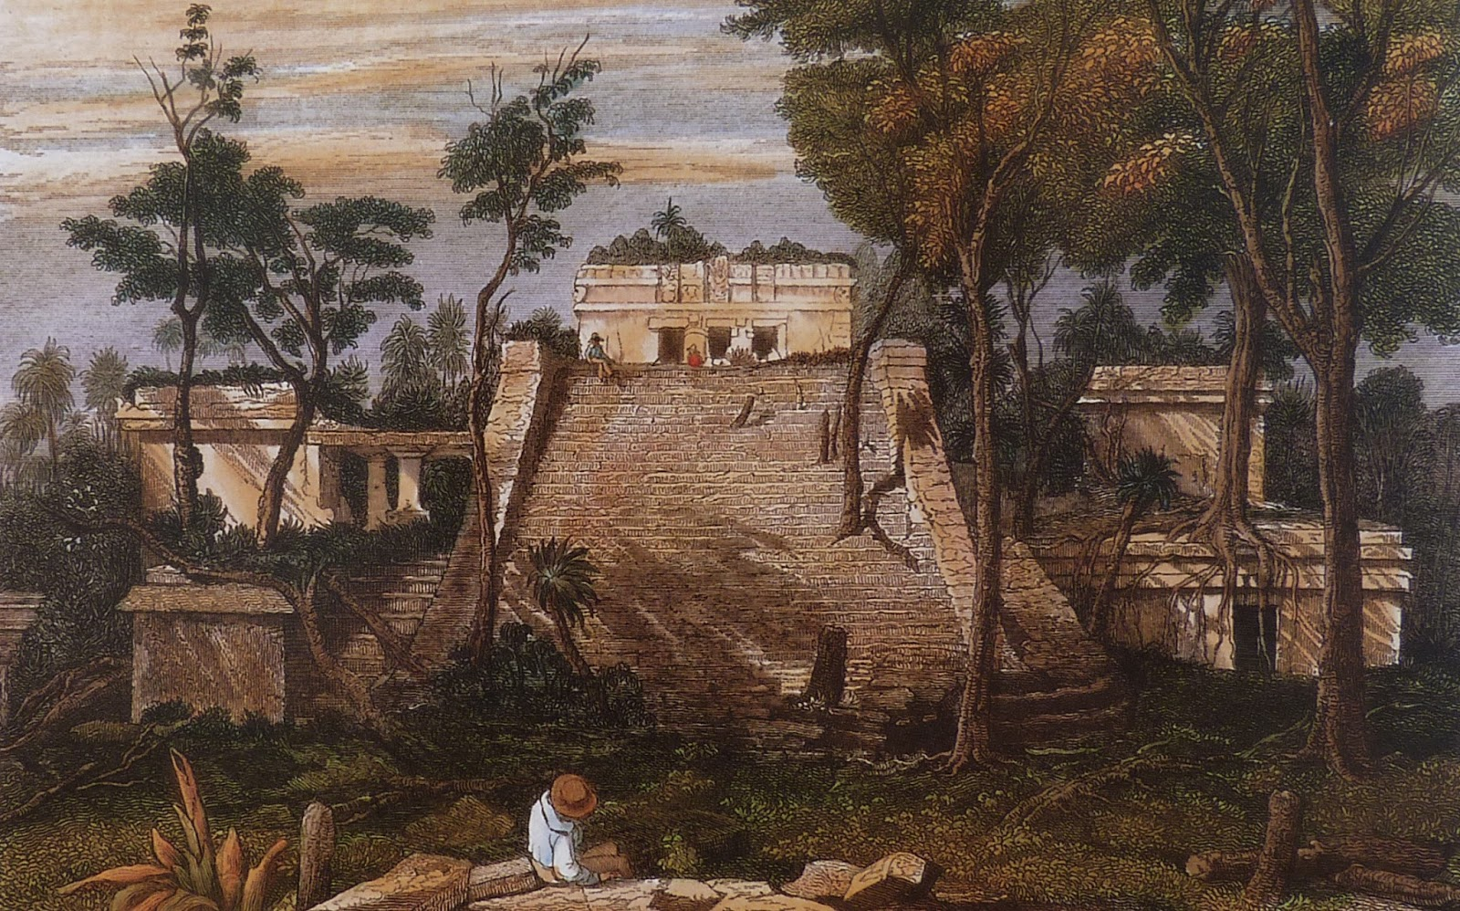
Frederick Catherwood, Fachada del edificio principal del castillo de Tulum, litografía, México, 1844, disponible en el libro Vistas de antiguos monumentos de América Central.

Slide 37
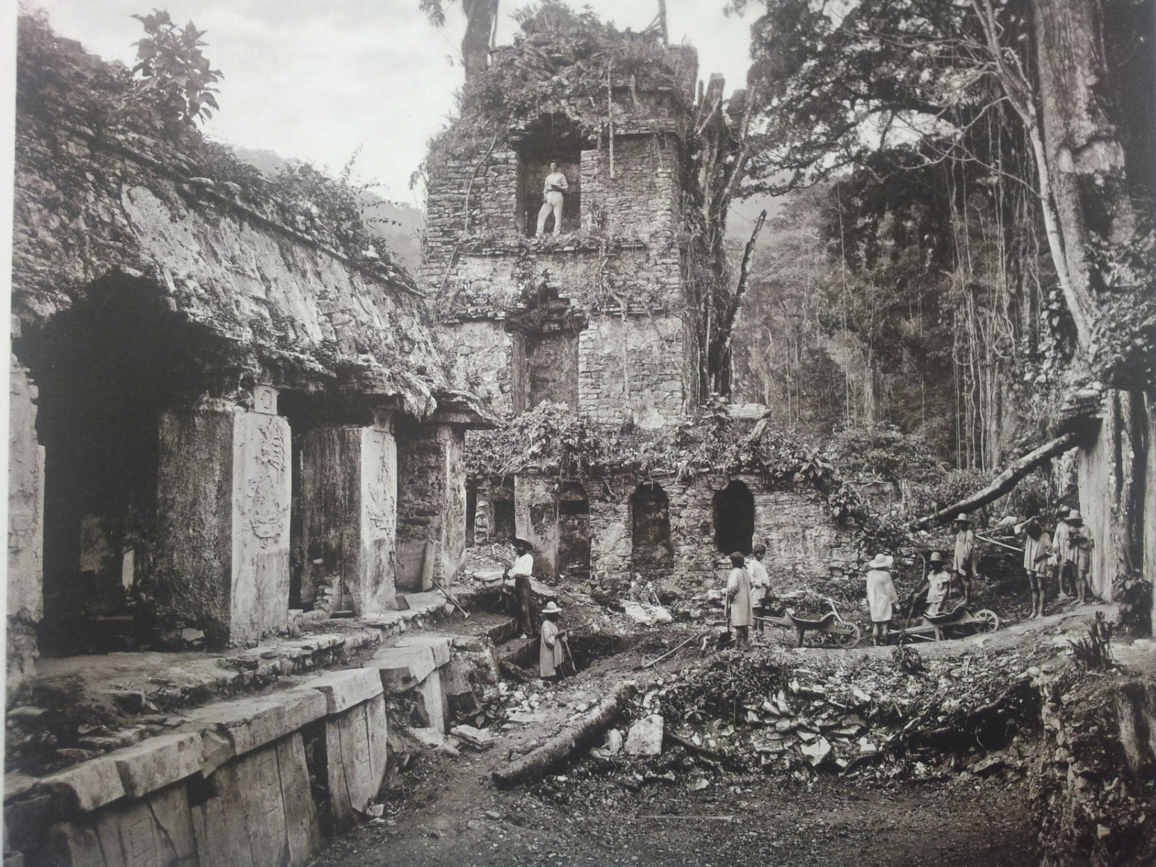
Claude-Joseph Désiré Charnay, El Palacio. Palenque, impresión a la albúmina, México, 1882, disponible en el libro Cités et ruines américaines.

Slide 38
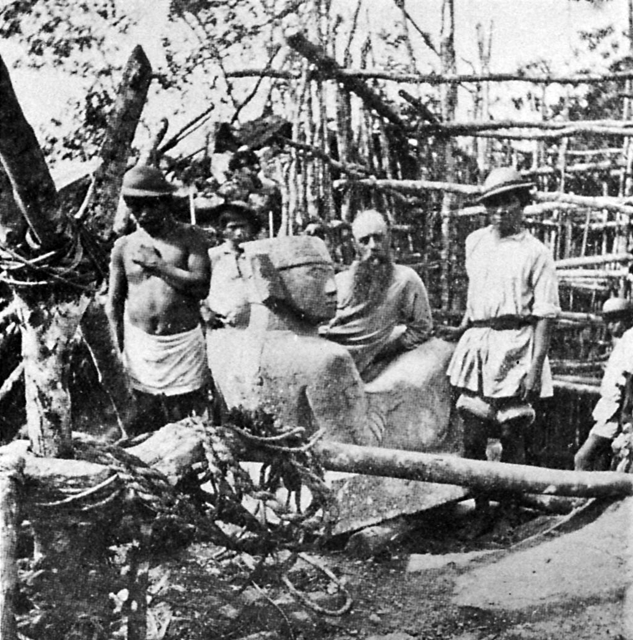
Alice Le Plongeon, Augustus Le Plongeon y el hallazgo del Chac Mool, impresión a la albúmina, México, [s.f.]

Slide 39
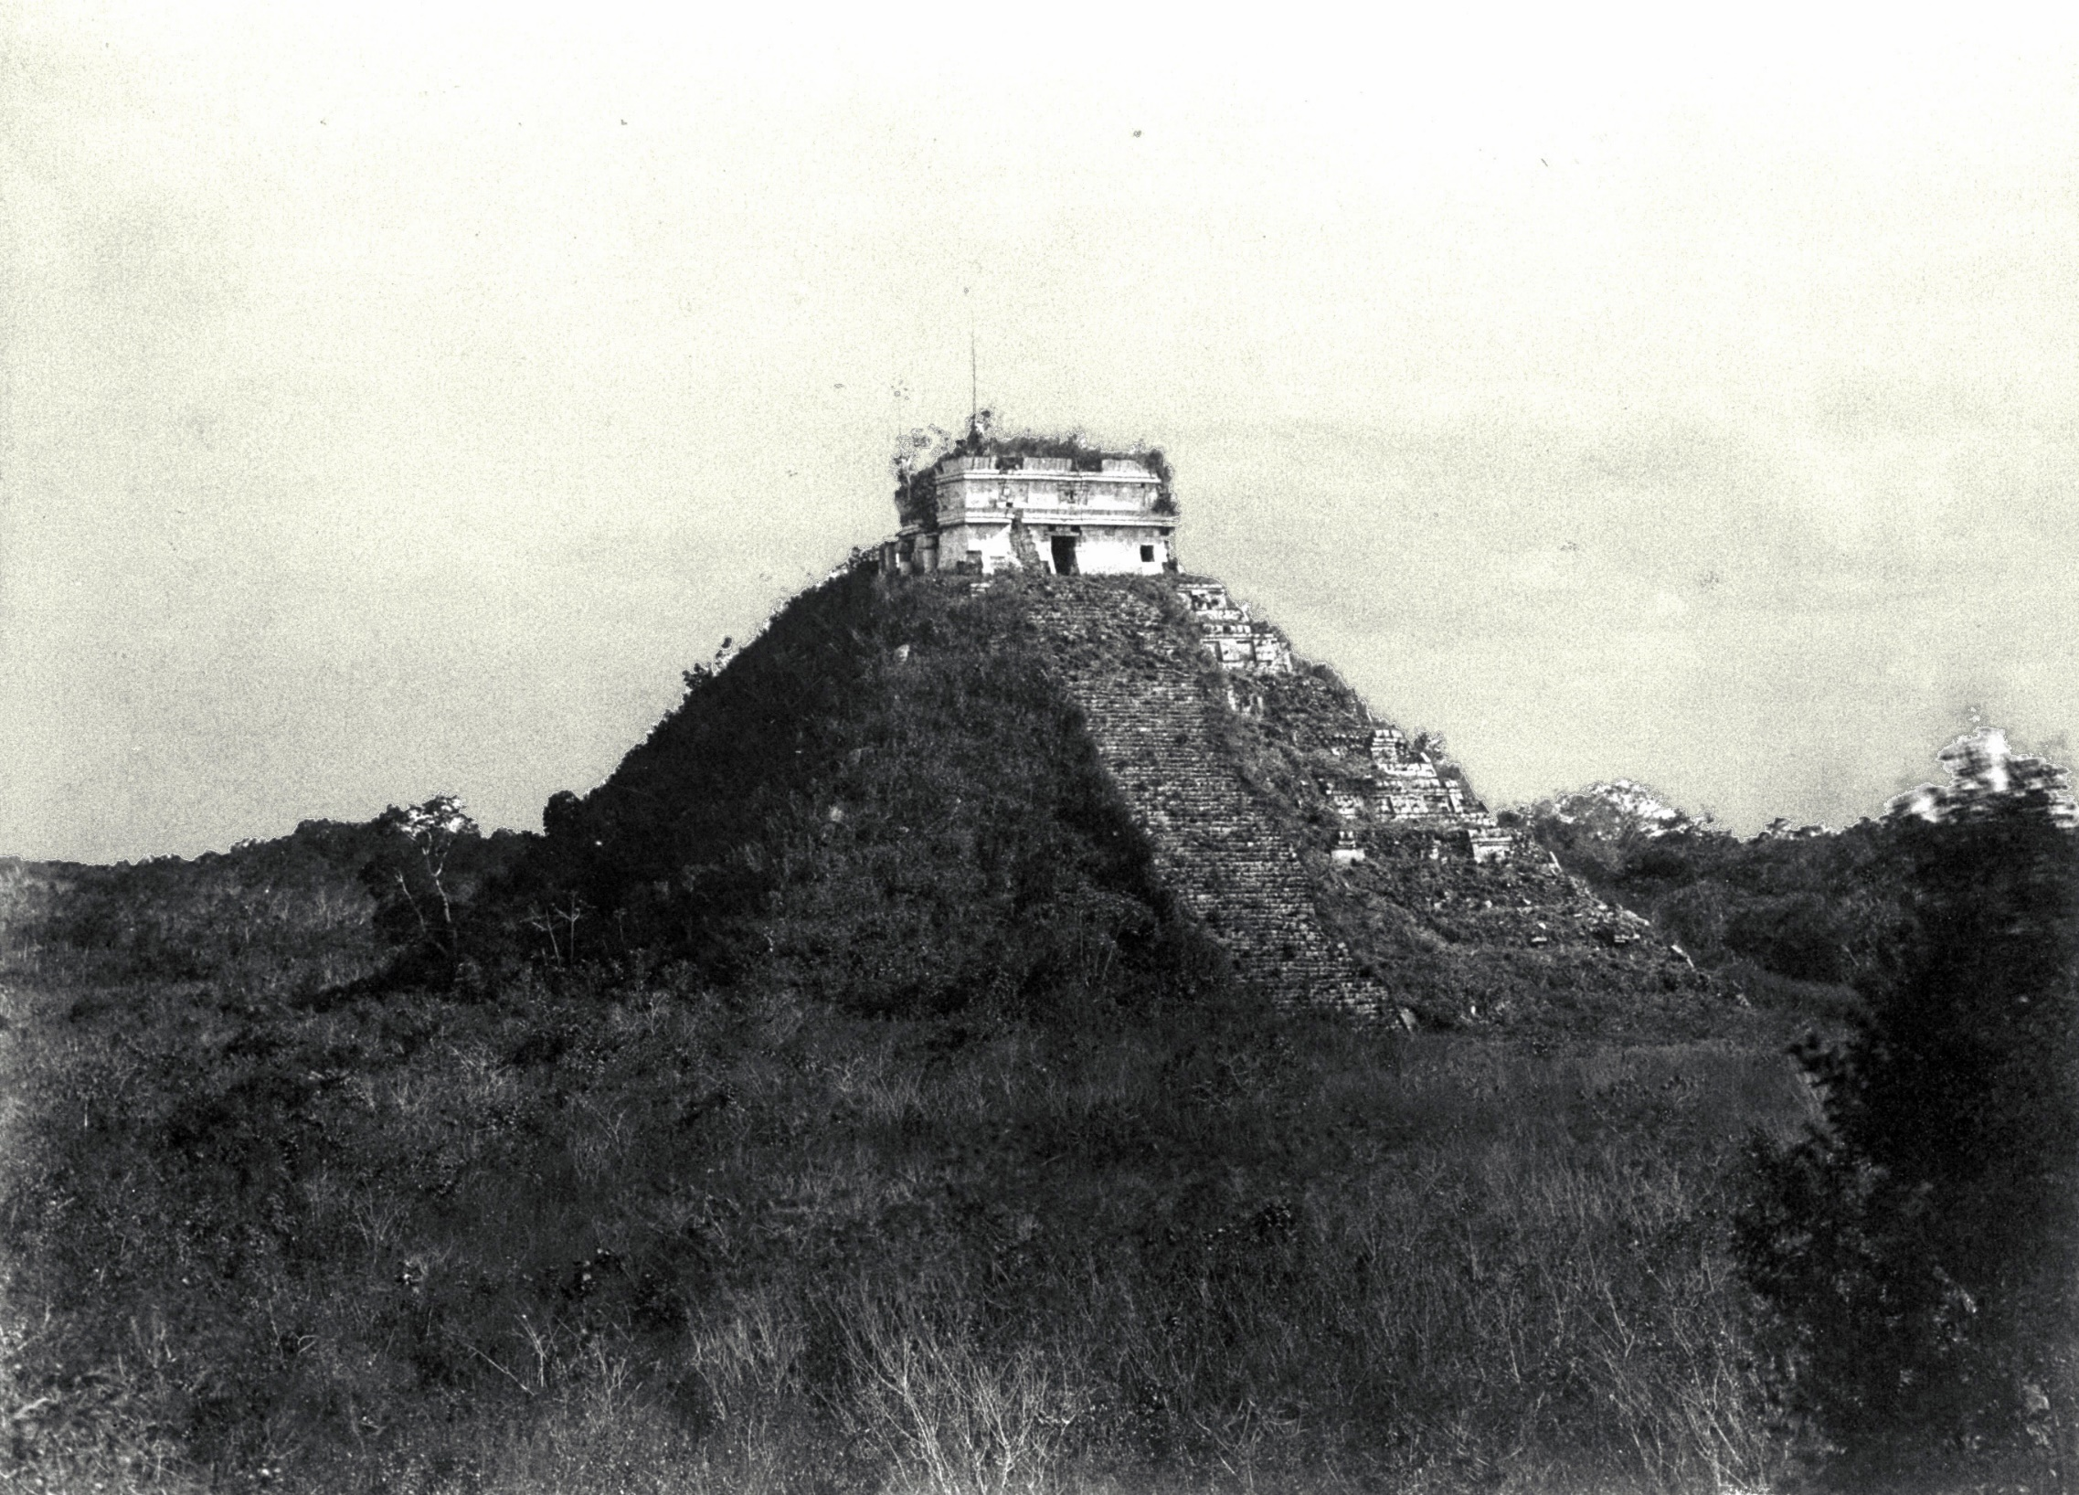
Teobert Maler, Castillo, (Templo de Kukulkán), impresión a la albúmina, México, 1892.

Slide 40
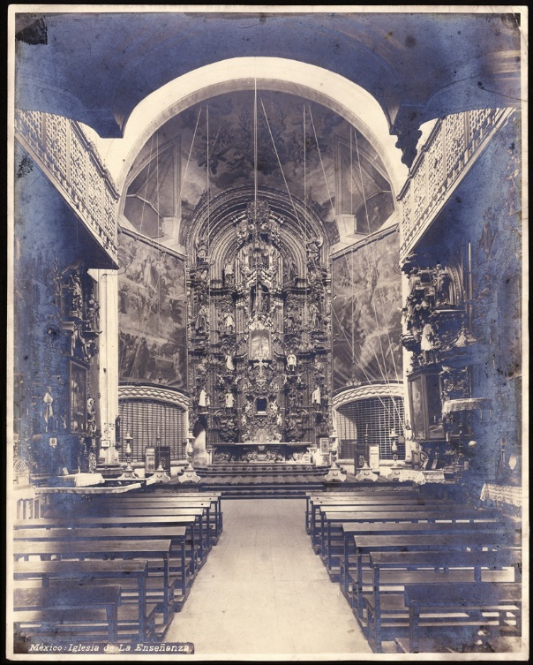
Fotógrafos viajeros del siglo XX
(1920-1950)
Guillermo Kahlo, Interior del Templo de La Enseñanza, plata sobre gelatina, México, ca. 1908. Disponible en Colección Ricardo B. Salinas Pliego/Fomento Cultural Grupo Salinas."

Slide 41
Fotógrafos viajeros siglo XX (1920-1950)
Agustín Víctor Casasola
Guillermo (Wilhelm) Kahlo
Edward Weston
Henri Cartier-Bresson
Manuel Álvarez Bravo

Slide 42
Fotógrafos viajeros siglo XX (1920-1950)
Pos-revolución
Artistas extranjeros
Foto periodismo (artistas nacionales)
Proyectos
Encargos del gobierno
Expresión propia

Slide 43
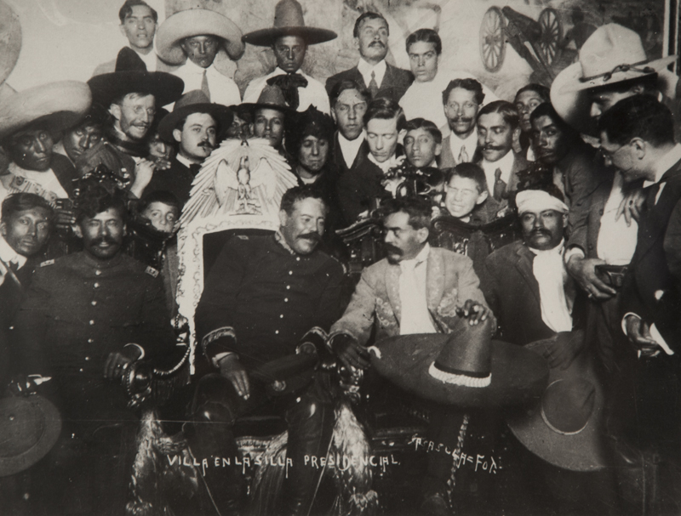
Agustín Víctor Casasola, Francisco Villa en la silla presidencial, 6 de diciembre de 1914, plata sobre gelatina, México, 1914. Disponible en la colección abierta Casasola.

Slide 44
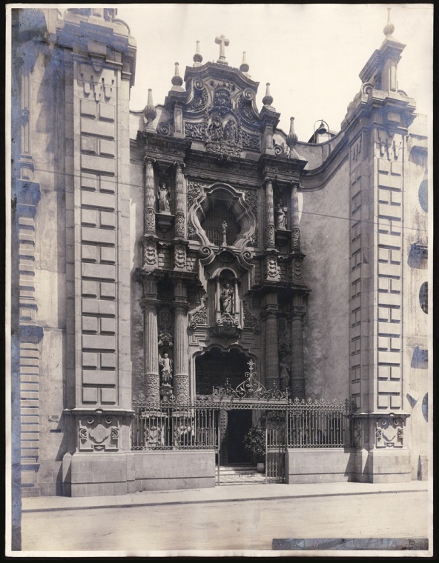
Guillermo Kahlo, Templo de La Enseñanza, plata sobre gelatina, México, ca. 1908. Disponible en Colección Ricardo B. Salinas Pliego / Fomento Cultural Grupo Salinas“.

Slide 45
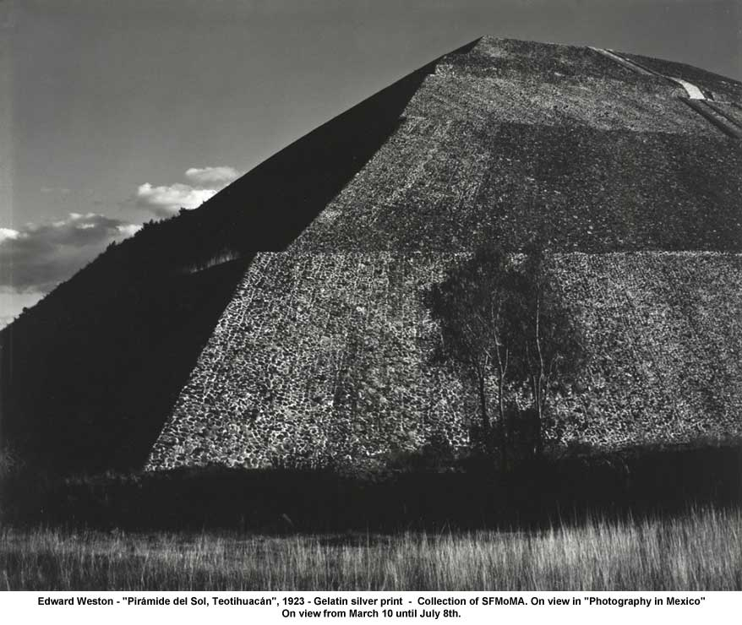
Edward Weston, Pirámide del Sol, plata sobre gelatina, México, 1923, disponible la colección de SFMoMA y en Center for Creative Photography, Tucson, Arizona

Slide 46
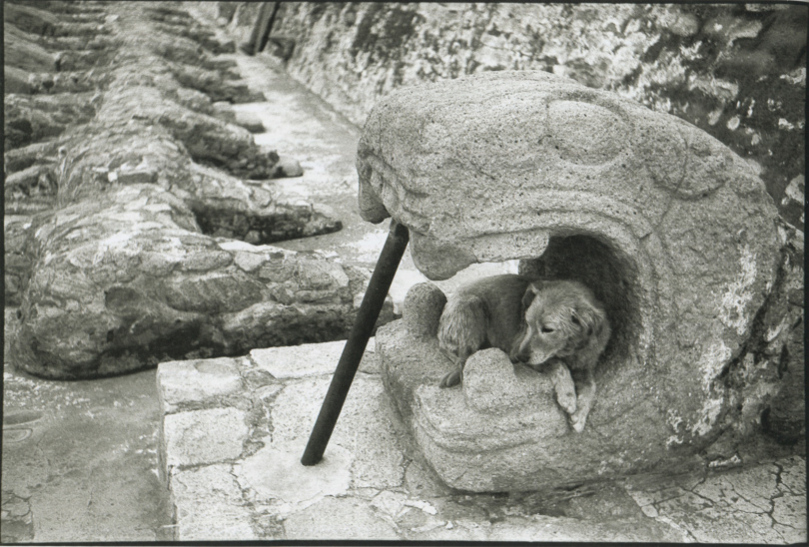
Henri Cartier-Bresson, Sin título, plata sobre gelatina, México, 1934.

Slide 47
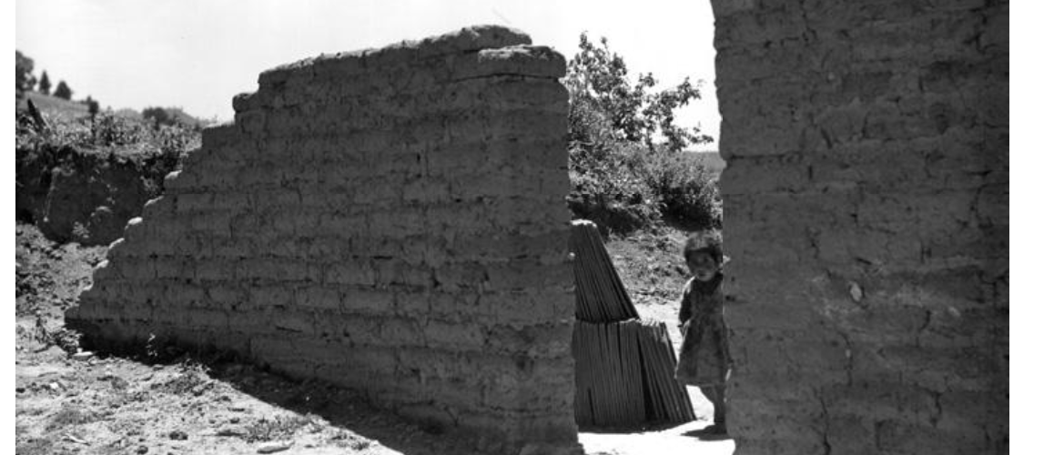
Manuel Álvarez Bravo, Ajusco, plata sobre gelatina, México, 1957.

Slide 48
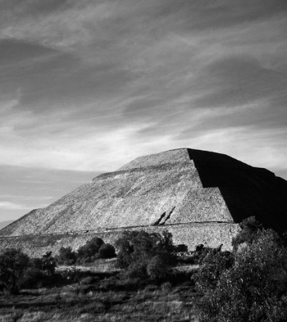
Fotógrafos viajeros de 1980 a 2016
Javier Hinojosa, Pirámide del Sol, Teotihuacan, plata sobre gelatina, México, 2003.

Slide 49
Fotógrafos viajeros de 1980 a 2016
Salvador Guilliem Arroyo
Jorge Pérez de Lara
Javier Hinojosa
Eric Jervaise

Slide 50
Creación de ilusiones
Recrear su mundo interior
Enfoque más esteticista de la realidad
Enfatizar en la creación de imágenes
Formación de fotografías lúdicas
El montaje de escenarios

Slide 51
Salvador Guilliem Arroyo
“La fotografía cubre estos requisitos que son tan importantes para la arqueología: el registro de campo, el registro tridimensional. Y como a través del tiempo son documentos tan valiosos porque en ocasiones lo escrito, lo hablado, se va, se borra.”

Slide 52
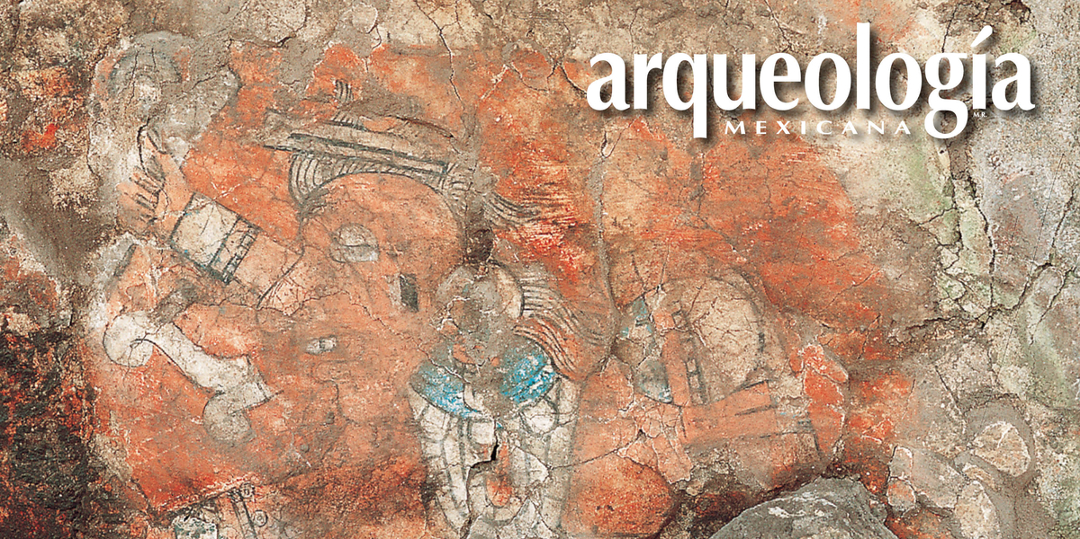
Salvador Gulliem Arroyo, Cipáctonlal, deidad creadora y regente del tonalpohualli o calendario ritual mexica. Pintura mural descubierta en la parte central del Templo Calendárico, en Tlatelolco, color, México, [s.f.]

Slide 53
Jorge Pérez de Lara
“La fotografía me permite ver mejor. La fotografía me ofrece el privilegio de explorar formas de descubrir la belleza. Desde vastos paisajes y paisajes urbanos hasta objetos de arte, el infinito misterio de la cara humana o las pequeñas maravillas naturales de objetos dispuestos sobre una mesa.”

Slide 54
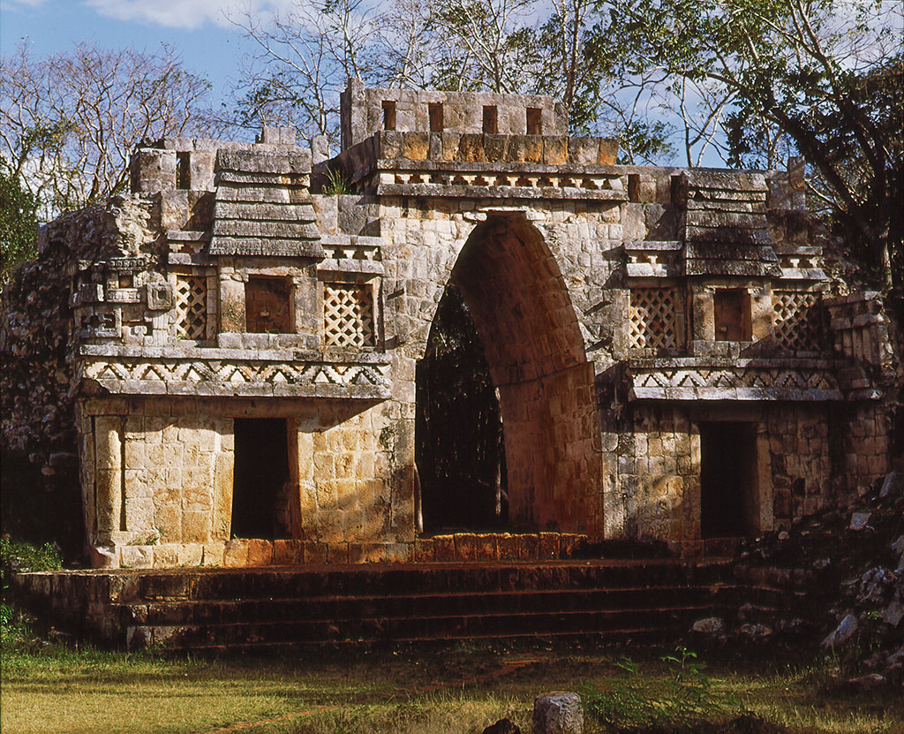
Jorge Pérez de Lara, El Arco, color, México, [s.f.] Disponible en la galería de la página http://estudioelias.com/ancient-2/

Slide 55
Javier Hinojosa
Viajero
Calcula haber recorrido alrededor de 500,000 km., documentando América Latina, ha entrenado por más de 40 años la amplitud de la mirada, para extender esos horizontes en el plano bidimensional de la fotografía. Este expedicionario contemporáneo que guarda algo del espíritu de los fotógrafos viajeros del siglo XIX.

Slide 56
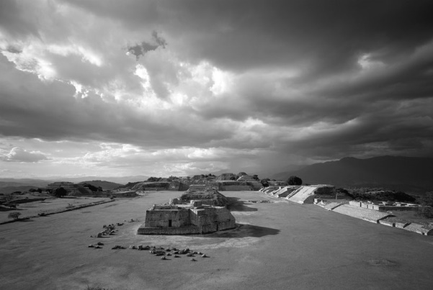
Javier Hinojosa, Monte Albán, Oaxaca, plata sobre gelatina, México, 2001.

Slide 57
Eric Jervaise
Técnica
El bullicio del centro de la ciudad de México me produce asombro y fascinación, documentarlo y compartirlo siempre ha sido mi interés. Esta cámara del siglo XIX, por sus características de registro me pareció la herramienta idónea para ello. Mi intención principal es registrar la actividad multitudinaria del comercio tradicional del centro de la ciudad de México.

Slide 58
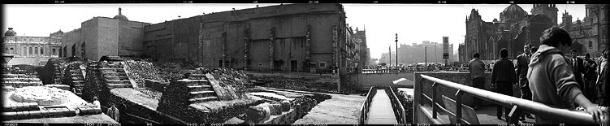
Eric Jervaise, El Templo Mayor, blanco y negro, México, [s.f.]

Slide 59
Fotografía y arqueología
La fotografía tiene un papel muy importante como testigo de la historia y en la arqueología ha encontrado su “nicho”, pues desde la denominada “Edad de Oro” de la arqueología que va desde finales del siglo XIX hasta principios del siglo XX, surgieron muchos fotógrafos que documentaron los diferentes descubrimientos arqueológicos.

Slide 60
Reconstrucción del mito de la creación a través de la óptica fotográfica
El mito de la creación
2
1
Templo Mayor
3
4
Rescatar huellas de la cosmovisión mexica
Colores, arquitectura, escultura, pintura mural, flora, fauna

Slide 61
Series fotográficas
Huey Teocalli
El edificio está orientado hacia el poniente y sobre una enorme plataforma se asienta el edificio con sus cuatro cuerpos superpuestos y los dos adoratorios en la parte alta. Uno de ellos está dedicado a Huitzilopochtli, dios solar y de la guerra, y el otro a Tláloc, dios del agua, de la fertilidad.
Agua, la fuente de vida (TLÁLOC)
Guerra-muerte en la cosmovisión mexica
(huitzilopochtli)

Slide 62
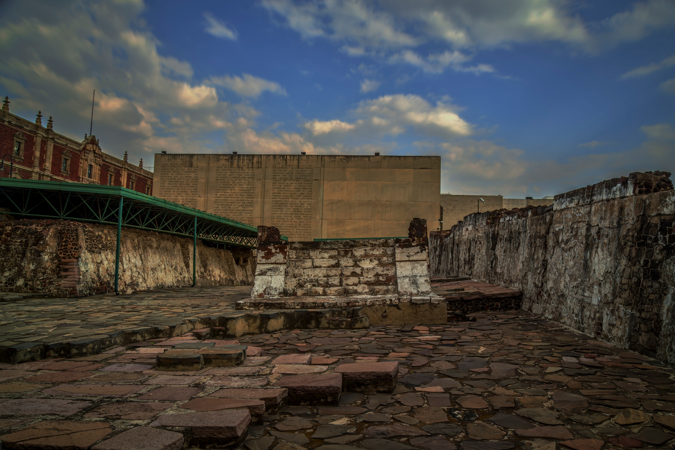
A la casa de las águilas, color, México, 2018, de la serie Huey Teocalli.

Slide 63
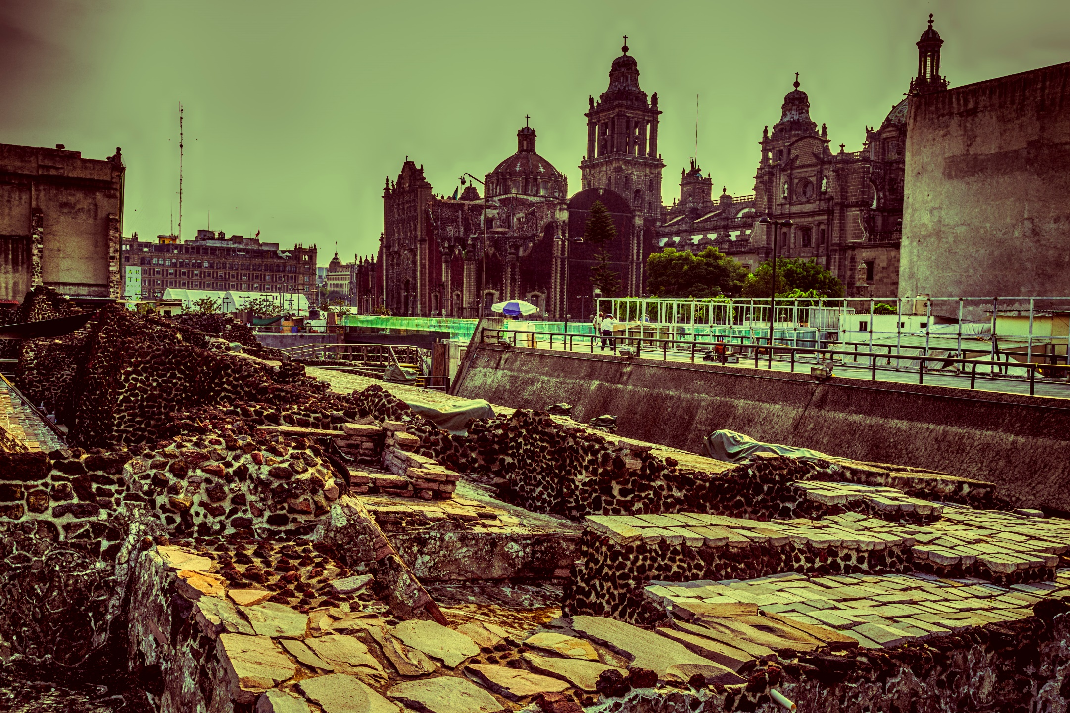
Presente, pasado y futuro, color, México, 2016, de la serie Huey Teocalli.
.

Slide 64
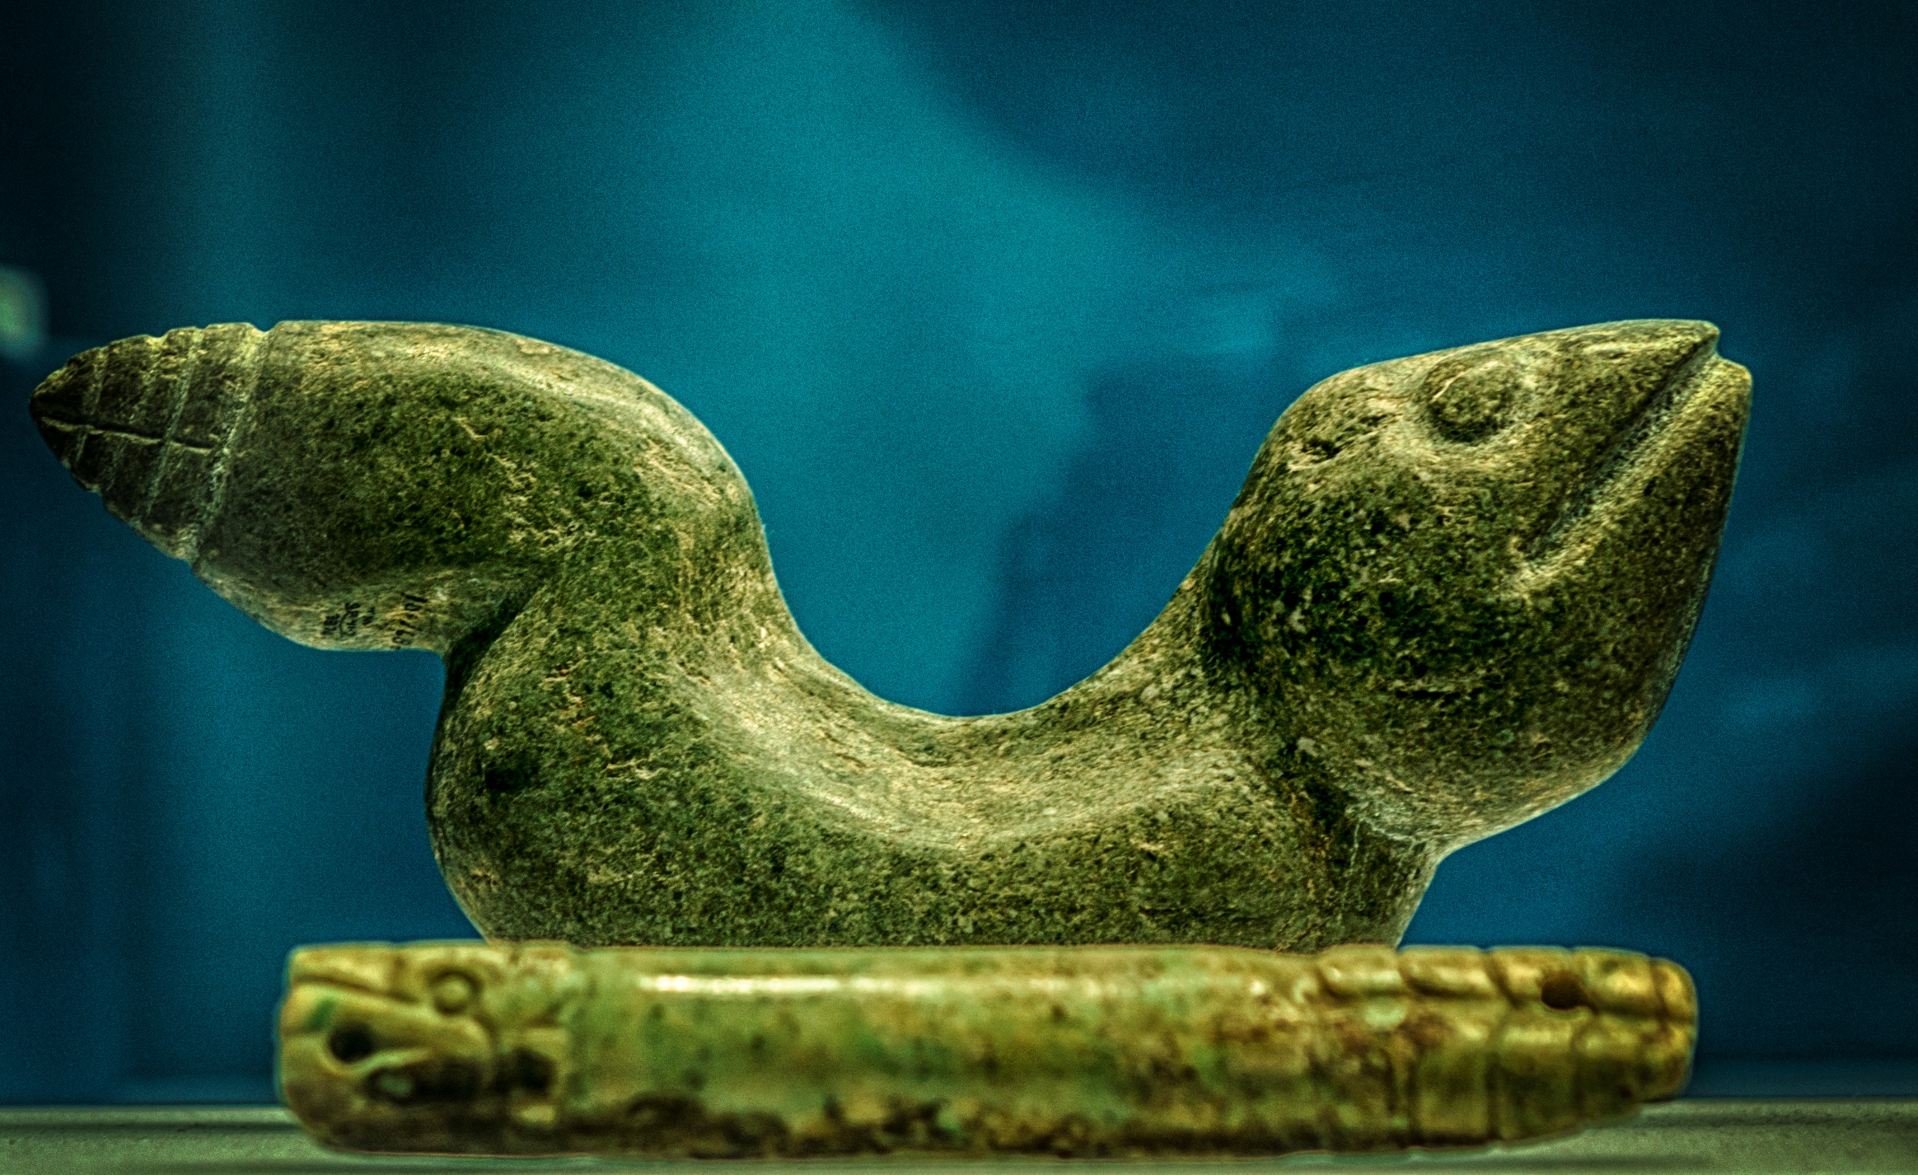
Serpiente, espiral en movimiento, color, México, 2017, de la serie Agua, la fuente de vida.

Slide 65
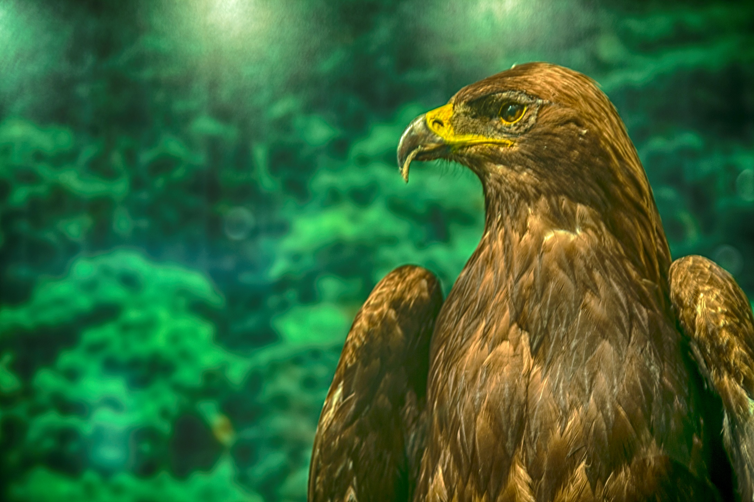
El águila real, símbolo del Tlatoani, color, México, 2017, de la serie Agua, la fuente de vida.

Slide 66
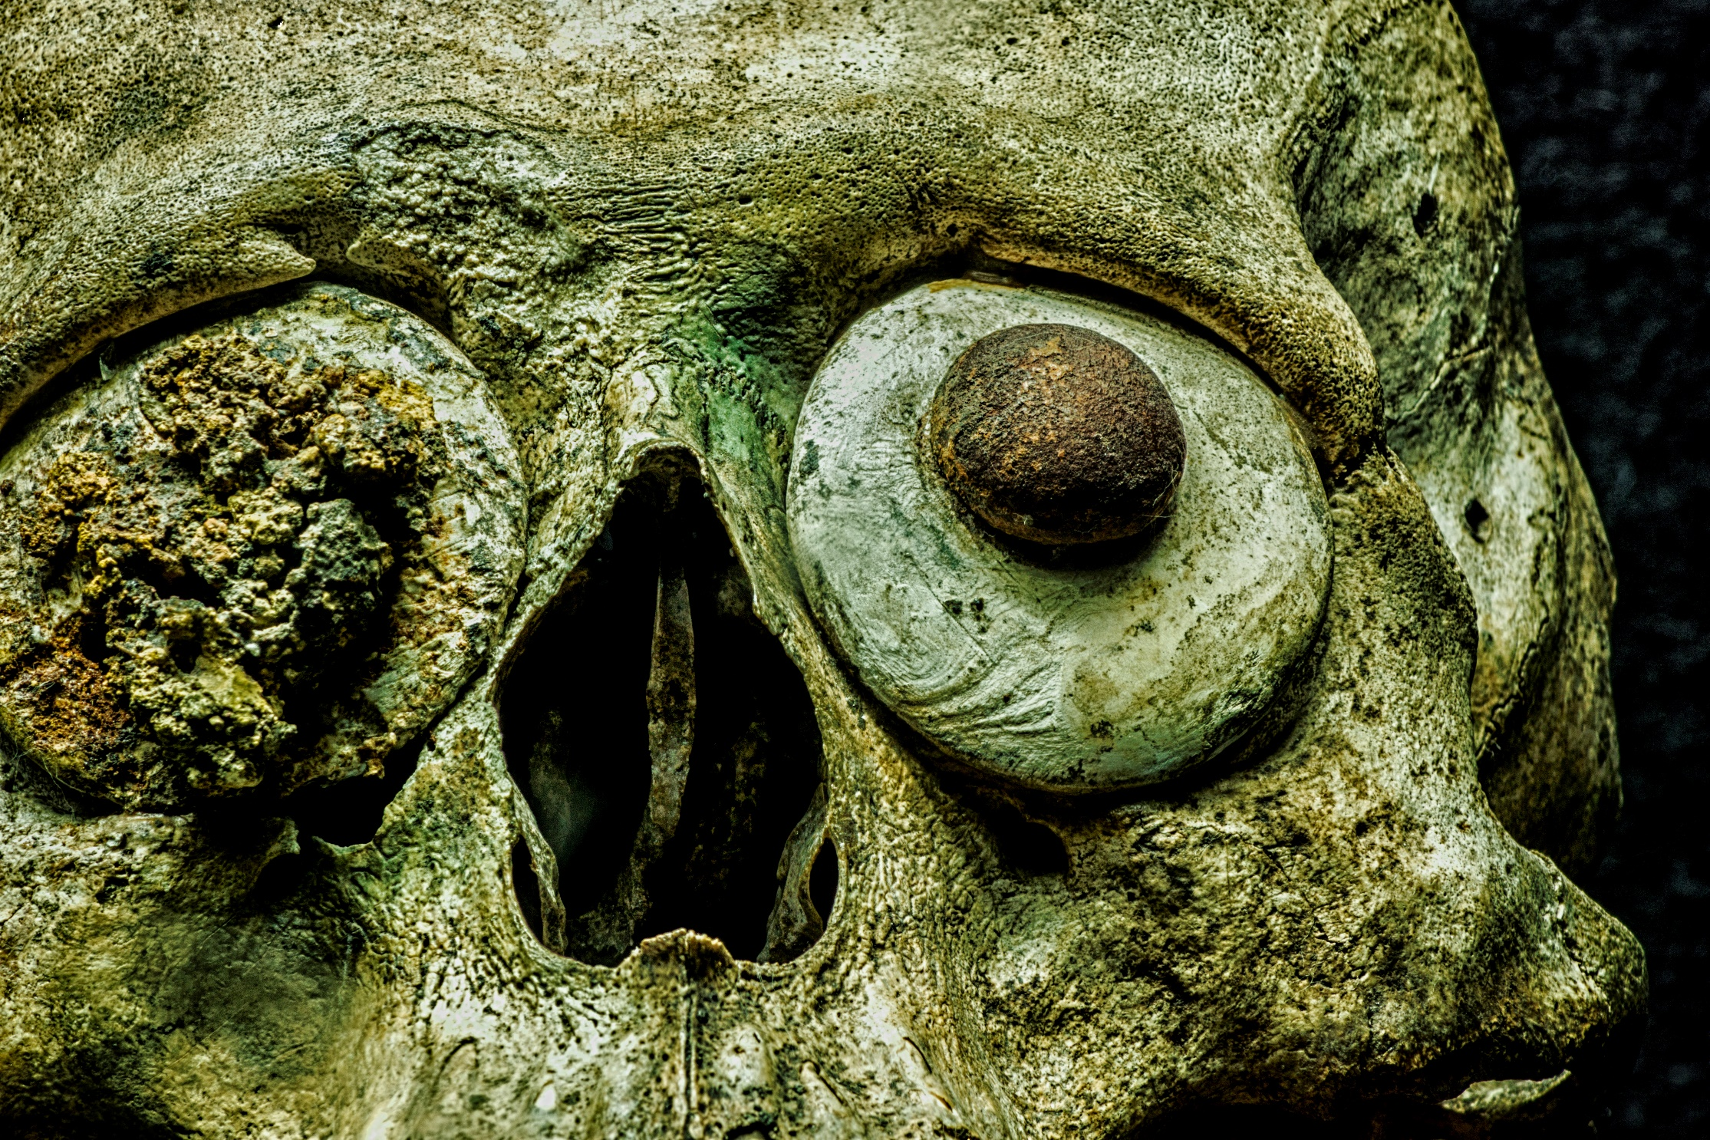
El rostro de la Muerte, color, México, 2017, de la serie Guerra-muerte en la cosmovisión mexica.

Slide 67
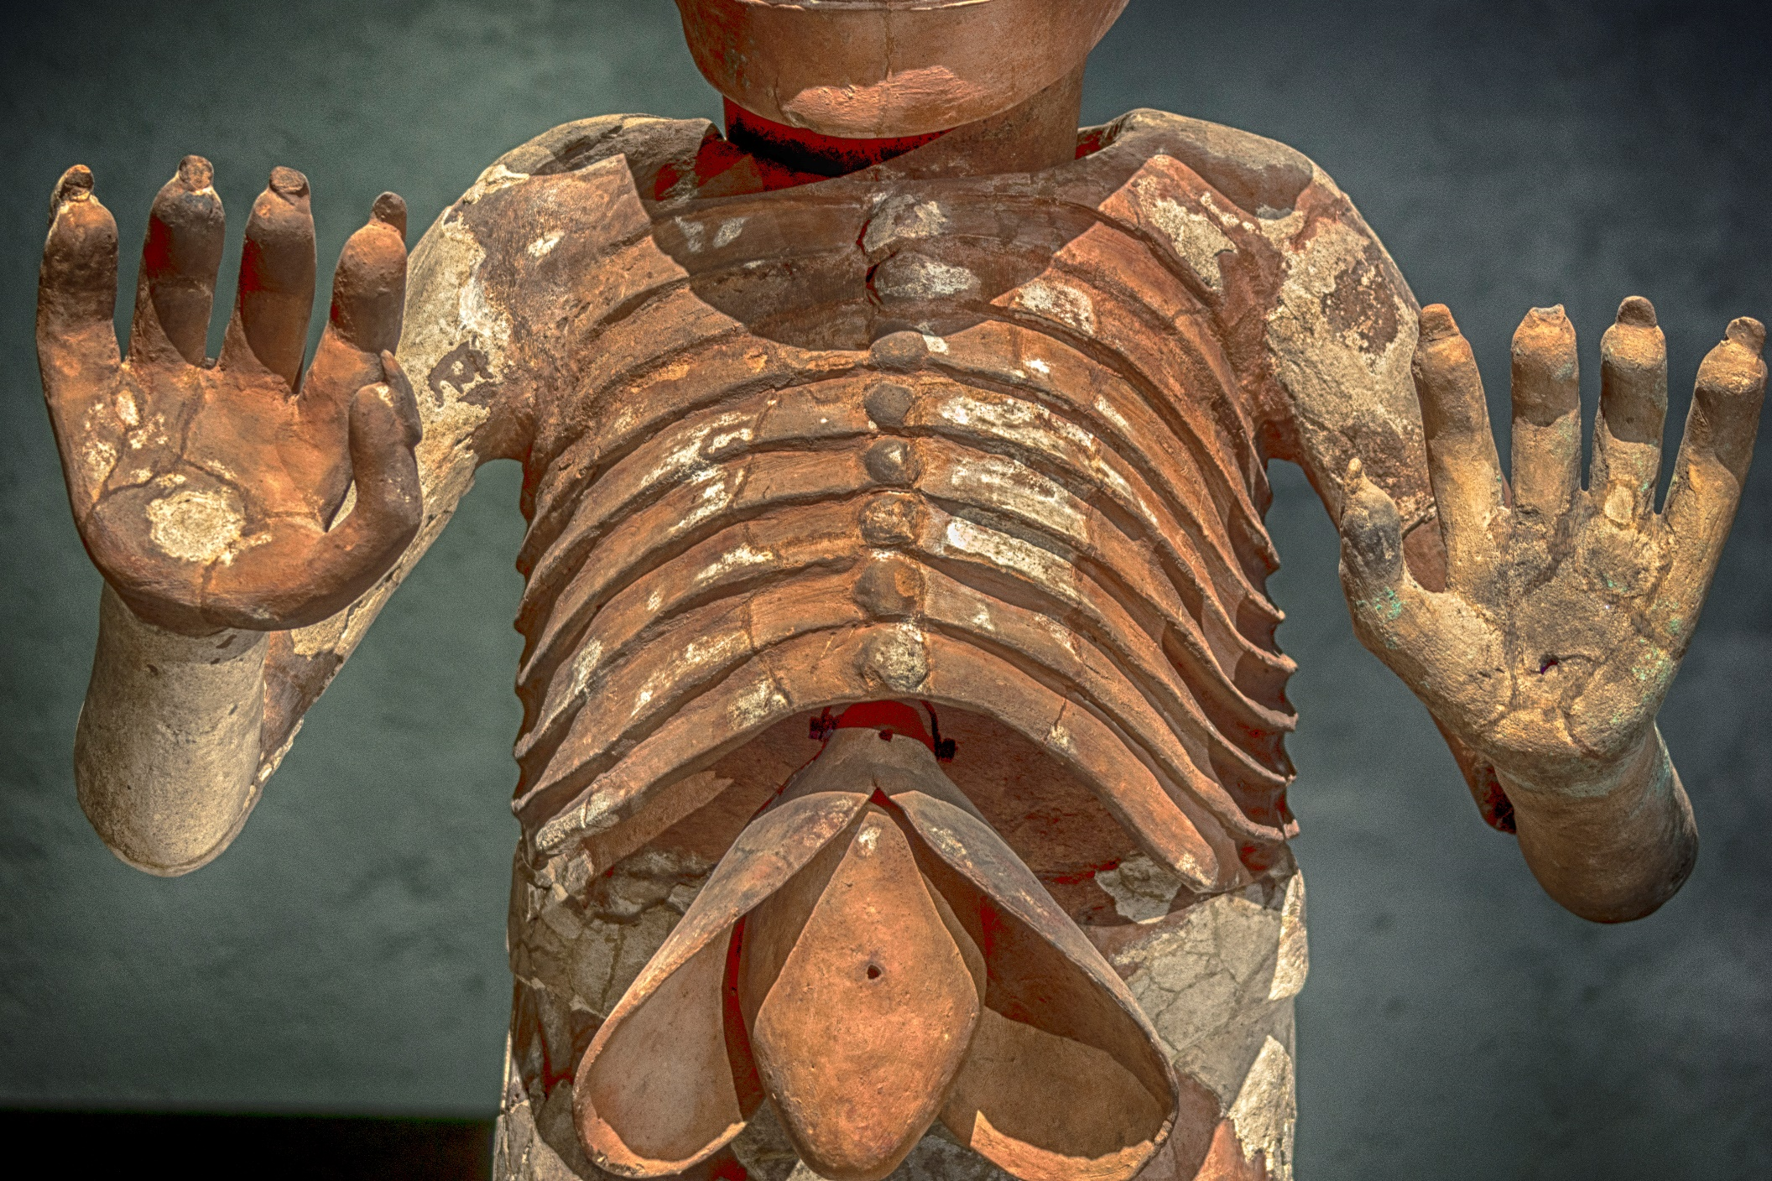
Mictlantecuhtli: Popoca, el descarnado, color, México, 2017, de la serie Guerra-muerte en la cosmovisión mexica.

Slide 68
Conclusiones
A través de “dibujar con la luz”, (tomar fotografías) que estén relacionadas con los mitos y leyendas del mundo prehispánico; es posible aclarar y brindar pistas a las narraciones antiguas de la cosmovisión mesoamericana. Sin embargo, este asunto es más complejo. Esta obra no es puramente documental, su objetivo principal es ir más allá de la realidad. Desdibujar ese velo y dar también una experiencia, un aprendizaje. Es por ello que a través de las fotografías tomadas para este proyecto se pretende dar luz a los pasos del mundo precolombino, en específico de sus mitos.

Slide 69
Conclusiones
1
Analizar la importancia del mito en la construcción de imaginarios, base fundamental de la historia, la cultura, las tradiciones e identidad de la Nación Mexicana. Al hablar de la mentalidad, cosmovisión, conciencia colectiva o ideología de una cultura en especial, de la cultura nahua.
2
Revisar las relaciones entre fotografía y arqueología y reflexionar sobre la construcción de mitos en la fotografía contemporánea. Al analizar la imagen, esta puede ser un referente para aprobar una idea. Darle materia documental al argumento de la existencia de los mitos creadores en la cosmovisión prehispánica, para precisar, la ideología del pueblo nahua; se realizó trabajo de investigación teórica, y paralelamente, la práctica fotográfica.

Slide 70
Conclusiones
¿Es posible validar la veracidad de los mitos de la cosmovisión mexica, desde la imagen fotográfica?
Gracias a esta investigación, y al ejercicio fotográfico, fue posible corroborar la veracidad de los mitos creadores en la cultura prehispánica, a través del "registro fotográfico" de los objetos, lugares o personajes que se encuentran en los mitos prehispánicos, códices, museos de sitios y zonas arqueológicas; que hablan de temas como la creación del universo, los dioses, el hombre, los fenómenos naturales o ciertos elementos.

Slide 71
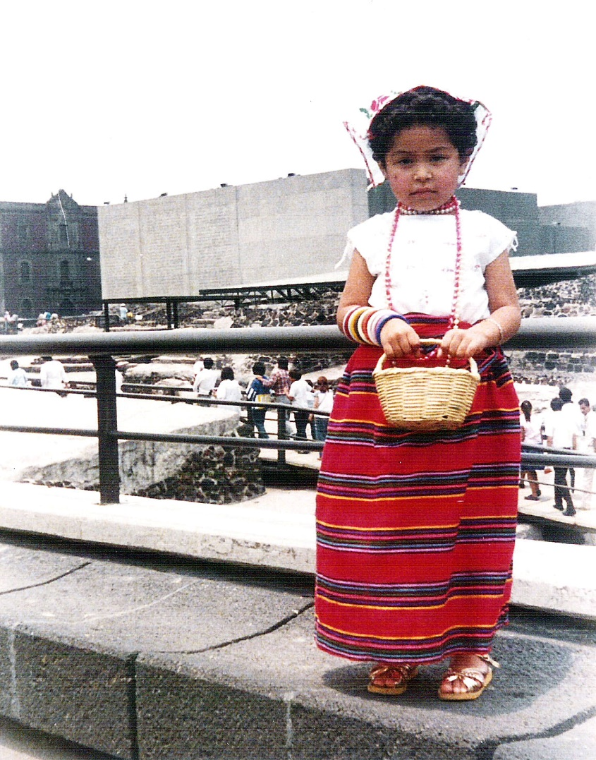

Slide 72
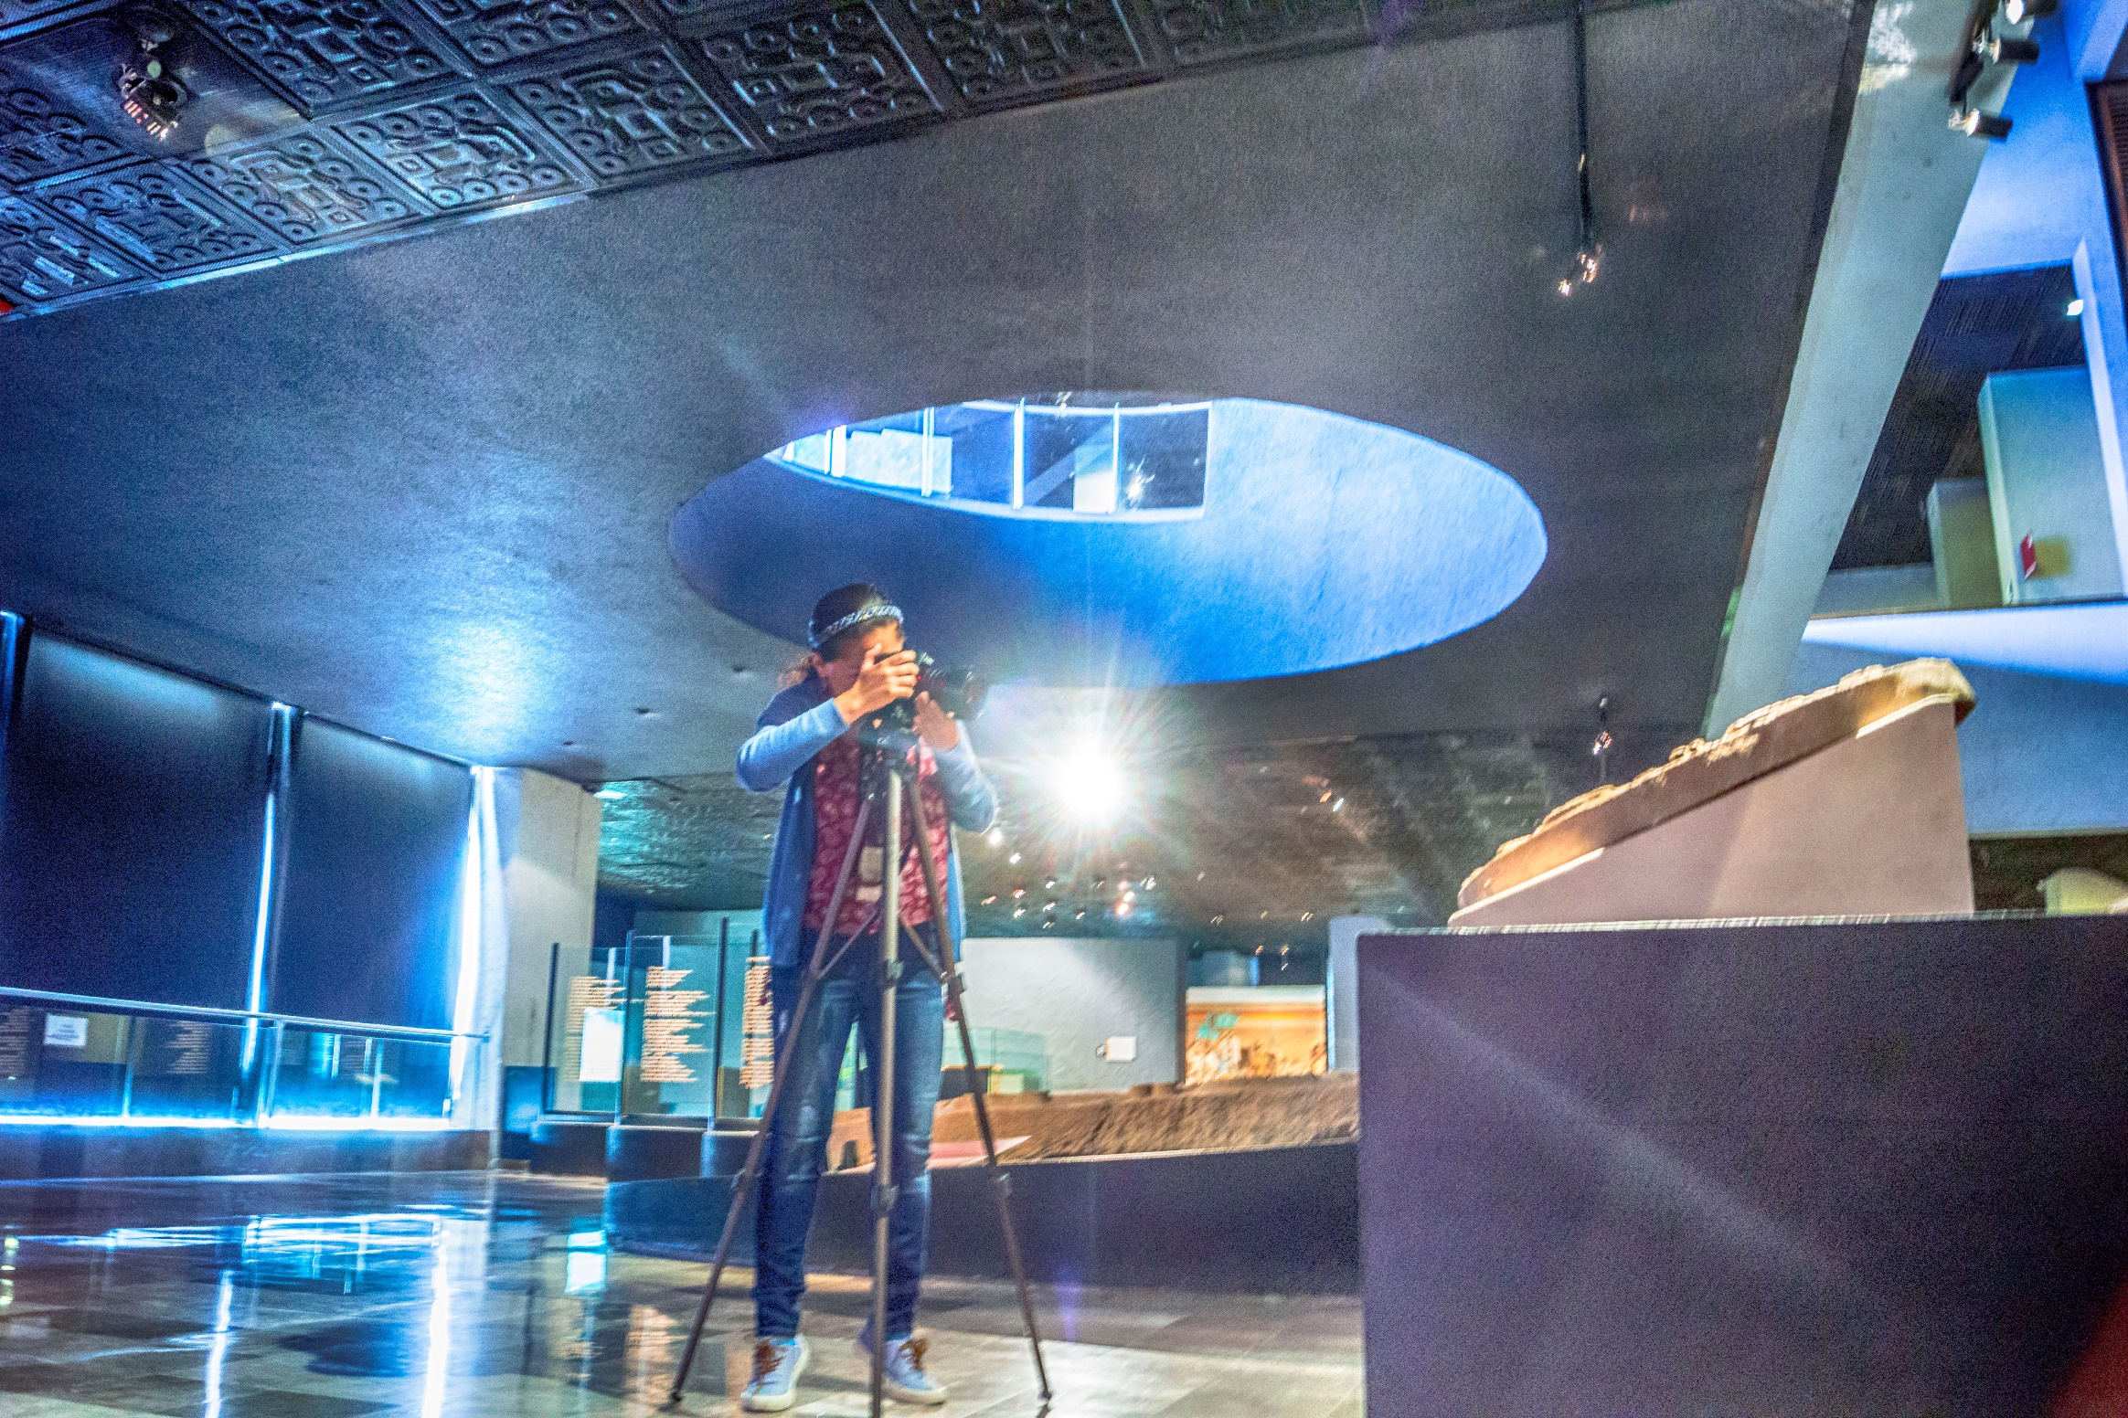

Slide 73
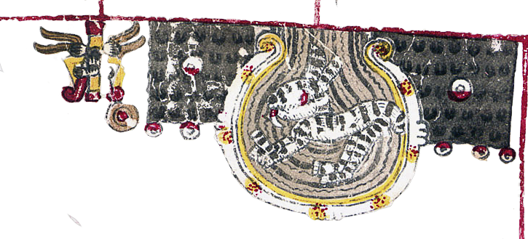
Gracias por su atención y acompañarnos.

